Slide 1

Far & Beyond Quality
SR4 Max E5+
ED.0626

Slide 2
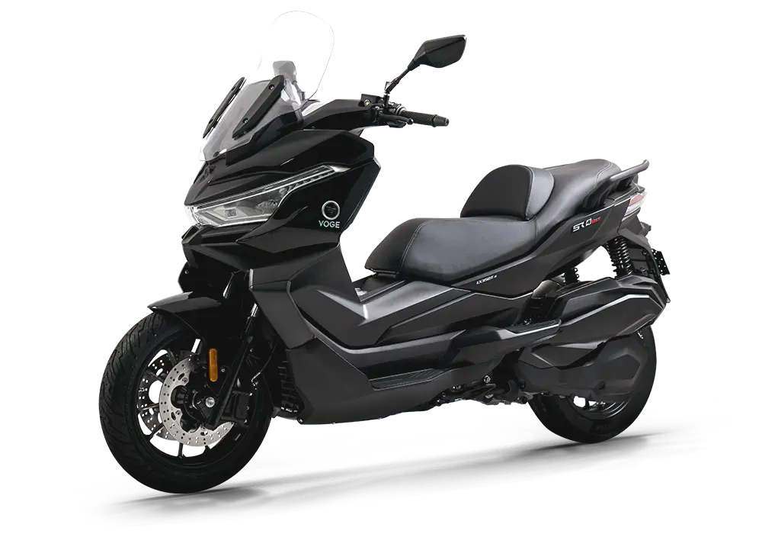
Manual do Proprietário - Voge SR4 MAX
Introdução
Muito obrigado por adquirir nossa scooter Voge SR4 Max.
Este manual do proprietário apresenta as características
principais, estrutura básica, métodos de ajuste
e
manutenção desta moto. manual do proprietário
O
permite conhecer bem o funcionamento básico e saber
solucionar anomalias típicas, conseguir que a sua moto
renda melhores momentos, diminuir as avarias e prolongar
a sua vida útil.
Esta moto pode evoluir com futuras modificações e pode
ocorrer que o manual do proprietário apresente algumas
diferenças para com o modelo, já que as melhorias
posteriores estão sujeitas a alterações sem aviso prévio.
Advertências e Precauções
Leia atentamente este manual e assimile o essencial. No
manual empregam-se palavras como ‘Advertência’ ou
‘Precaução’ para diferenciar a importância dos problemas a
que se deve prestar atenção. Entenda a sua definição exata.
Advertência: Indica os problemas relacionados com a
segurança pessoal do condutor. Caso se descuide deste problema, podem ocorrer lesões.
Precaução: Indica que se deve prestar atenção aos
problemas relacionados com o funcionamento da moto e
sua manutenção.
1

Slide 3
Manual do Proprietário - Voge SR4 MAX
Índice
AVISO DE FALHA DE INJEÇÃO ......................................................18
AVISO DE ANOMALIA NO SISTEMA DE ABS .....................................18
AVISO TCS ..............................................................................18
TELA TFT ................................................................................19
AVISO DO PISCA DIREITO ...........................................................20
AVISO DE NÍVEL BAIXO DE ÓLEO...................................................20
PRESSÃO DOS PNEUS ............................................................... 20
AVISO DE RESERVA DE COMBUSTÍVEL......................................20
AVISO DE SOBREAQUECIMENTO DO REFRIGERANTE......................... 22
INTRODUÇÃO....................................................................1
ADVERTÊNCIAS E PRECAUÇÕES...........................................1
ÍNDICE..................................................................................2
CARACTERÍSTICAS TÉCNICAS...............................................6
SISTEMA ELÉTRICO...............................................................7
IDENTIFICAÇÃO DA SCOOTER..............................................8
COMPONENTES DA SCOOTER .............................................9
CARGA E ACESSÓRIOS........................................................13
ATENÇÃO NA CONDUÇÃO.................................................14
BOTÃO DE IGNIÇÃO ..........................................................15
PAINEL DE INSTRUMENTOS E LUZES DE AVISO.................17
AVISO DO PISCA ESQUERDO..............................................18
FUNCIONAMENTO DO PAINEL DE INSTRUMENTOS........24
COMANDOS...................................................................... 24
PÁGINA DE AJUSTES DE DEFINIÇÕES.............................25
ENTRE NO PRIMEIRO MENU .......................................... 25
MEU VEÍCULO............................................................. 25
AJUSTES........................................................................... 26
IDIOMA .......................................................................... 27
UNIDADES........................................................................ 27
Interface.........................................................................28
2

Slide 4
Manual do Proprietário - Voge SR4 MAX
PORTA-LUVAS .................................................................39
ABERTURA DO TAMPÃO DO DEPÓSITO...........................39
CHAVE DE PROXIMIDADE E CHAVE DE SUBSTITUIÇÃO ...40
CÂMERA .........................................................................41
DESCANSO LATERAL.......................................................42
AJUSTES ANTES DE INICIAR A MARCHA..........................43
REINÍCIO DO ODÔMETRO PARCIAL..........................................28
HORA...............................................................................29
BLUETOOTH ......................................................................30
TPMS .............................................................................31
MUDAR PARA PÁGINAS SUPERIOR/INFERIOR ............................31
TCS.................................................................................32
SINCRONIZAR AGENDA TELEFôNICA ........................................32
VOLTAR À INTERFACE DE AJUSTE E INSTRUMENTAÇÃO ................33
TOMADA DE CORRENTE USB
................................................34
AJUSTE DO RETROVISOR...................................................... 43
AJUSTE DO ACELERADOR ..................................................... 44
AJUSTE DOS AMORTECEDORES.............................................. 45
AJUSTE DO FAROL .............................................................. 46
LUZ DE CURVA AUXILIAR...................................................... 46
COMANDOS DO GUIDÃO... .............................................35
COMUTADOR MÁXIMOS/MÉDIOS E SINAL DE LUZES ...................36
............................................................36
COMUTADOR DE PISCAS.......................................................36
..........................................36
BOTÃO DA BUZINA
INTERMITENTES DE EMERGÊNCIA
RODAGEM......................................................................47
CORTA-CORRENTE ..............................................................37
BOTÃO DE DISPARO DE VÍDEO EM MARCHA..............................37
RODAGEM DO MOTOR........................................................ 47
RODAGEM DOS PNEUS........................................................ 47
RODAGEM DOS TRAVÕES..................................................... 47
ABERTURA DO ASSENTO................................................38
CONDUÇÃO....................................................................48
3

Slide 5
Manual do Proprietário - Voge SR4 MAX
DIREÇÃO...........................................................................48
ACELERADOR.....................................................................48
FREIOS .....................................................................................48
SUSPENSÕES......................................................................48
PNEUS............................................................................48
ÓLEO DO MOTOR ...............................................................48
REFRIGERAÇÃO ..................................................................48
ILUMINAÇÃO ...................................................................48
LUZES DE AVISO..................................................................48
BUZINA ............................................................................49
CORTA-CORRENTE ..............................................................49
DESCANSO LATERAL ............................................................49
RETROVISORES...................................................................49
CONSUMO DE COMBUSTÍVEL..........................................56
SISTEMA CONTROLE DE VAPORES DE COMBUSTÍVEL .....57
CATALISADOR DE TRÊS VIAS............................................58
RESOLUÇÃO DE PROBLEMAS...........................................59
FALHA NO ARRANQUE DO MOTOR......................................... 59
ARRANQUE DO MOTOR DIFÍCIL ............................................. 59
ESCASSA POTÊNCIA DO MOTOR............................................. 59
VERIFICAÇÕES E MANUTENÇÃO......................................60
KIT DE FERRAMENTAS ..............................................................60
MANUTENÇÃO DA BATERIA.................................................. 60
A CARGA DA BATERIA.......................................................... 60
EXTRAÇÃO E MONTAGEM DA BATERIA.................................... 61
USO DE UMA FONTE DE CARGA EXTERNA ................................ 61
PARTIDA DO MOTOR ......................................................50
EM MARCHA......................................................................51
TRAVAGEM E ESTACIONAMENTO ..................................52
SISTEMA ABS .................................................................53
SISTEMA DE CONTROLE DE TRAÇÃO TCS .......................55
MANUTENÇÃO DO FILTRO DE AR....................................63
MANUTENÇÃO DO ÓLEO DO MOTOR.............................64
VERIFICAÇÃO DO NÍVEL DE ÓLEO DO MOTOR ........................... 64
DRENAGEM DO ÓLEO DO MOTOR.......................................... 64
4

Slide 6
Manual do Proprietário - Voge SR4 MAX
MUDANÇA DO ÓLEO DO MOTOR...................................65
POLÍTICA DE GARANTIA VOGE........................................85
SUBSTITUIÇÃO DO CARTUCHO DO FILTRO DE ÓLEO.....................66
ENCHIMENTO DE ÓLEO DO MOTOR.........................................66
VERIFICAÇÃO E MANUTENÇÃODO REFRIGERANTE..............68
SUBSTITUIÇÃO DO LÍQUIDO REFRIGERANTE ..............................69
MANUTENÇÃO DO FLUIDO DE FREIOS......................................71
MANUTENÇÃO DOS PNEUS...................................................72
RELÉS/FUSÍVEIS .................................................................75
PASTILHAS DE FREIO..............................................................77
ILUMINAÇÃO .....................................................................78
MANUTENÇÃO NUM PERÍODO PROLONGADO ..............79
ARMAZENAMENTO E MANUTENÇÃO.......................................79
RECUPERAÇÃO PARA A SUA UTILIZAÇÃO ..................................79
LIMPEZA DA SCOOTER ...................................................80
TABELA DE MANUTENÇÃO PERIÓDICA...........................81
TORQUES DE APERTO DAS UNIÕES MAIS IMPORTANTES....83
ESQUEMA ELÉTRICO ......................................................84
5

Slide 7


Manual do Proprietário - Voge SR4 MAX
Características técnicas
Comprimento máximo
Largura máxima
2.185 mm
805 mm
Tipo motor
Monocilíndrico 4T,
refrigeração líquida,
SOHC, 4 válvulas
Altura máxima
1.390 mm
1.565 mm
214 kg
Diâmetro x curso
Cilindrada exata
80 x 69,6 mm
349,8 cc
Distância entre eixos
Peso em ordem de marcha
Taxa de compressão
Folga válvulas de admissão
Folga válvulas de escape
Potência máxima
11,5:1
Capacidade de carga
Peso máximo permitido
Carga no eixo dianteiro
Carga no eixo traseiro
Pneu dianteiro
201 kg (incluindo condutor)
415 kg
0,16-0,24 mm
0,34-0,42 mm
21,25 kW (28,9 CV) às 7.500 rpm
30 Nm às 6.000 rpm
1.450 + 100 rpm
LMAR8J-9E
148 kg
267 kg
Torque máximo
120/70-15 56S
150/70-14 66S
>127 km/h
Marcha lenta
Vela
Pneu traseiro
Velocidade máxima
Desaceleração de freanagem
Inclinação máxima superável
Capacidade refrigerante
Suspensão dianteira
Suspensão traseira
Freio dianteiro
Separação eletrodos vela
Mudanças
0,8 ~ 1,0 mm
Segundo GB20073
> 32º
Variador automático
Centrífuga a seco
1,9 l SAE10W40 SL
13 l
Embreagem
1,4 l
Capacidade óleo do motor
Capacidade depósito gasolina
Consumo
Forquilha hidráulica 112 mm
Duplo amortecedor 127 mm
Duplo disco 265 mm, pinças 4p
Disco 265 mm, pinça flutuante 1p
ND
0,692/8,713
Transmissão prim./secund.
Freio traseiro
6

Slide 8
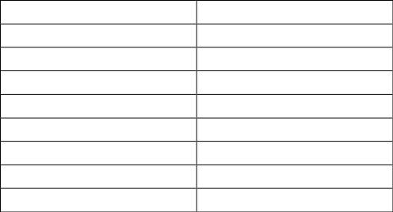
Manual do Proprietário - Voge SR4 MAX
Sistema elétrico
Bateria
12V 8Ah
12V 48/22,44W
12V 10,44W
12V 0,3W
Farol (Máximos/Médios)
Luz de presença dianteira
Luz de presença traseira
Luz de stop
12V 2,748W
12V 9,6W
Piscas dianteiros
Piscas traseiros
12V 1,596W
12V 0,527W
30A, 10A, 7,5A, 5A
Iluminação placa matrícula
Fusíveis
7

Slide 9
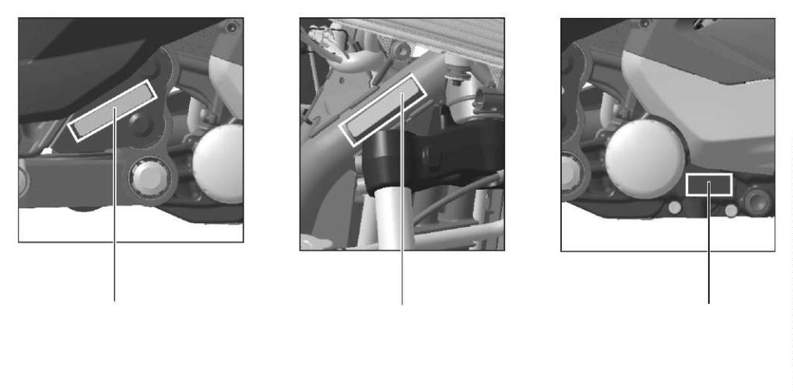
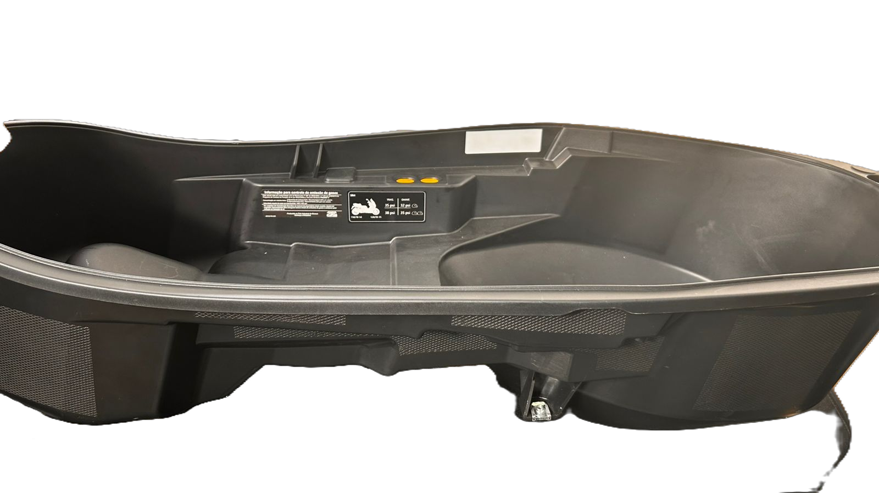
Manual do Proprietário - Voge SR4 MAX
Identificação da scooter
A identificação da sua scooter é necessária para solicitar
peças de substituição ou para denunciar um possível roubo.
Emissões
Número de identificação do veículo
(VIN)
Número de motor
8

Slide 10
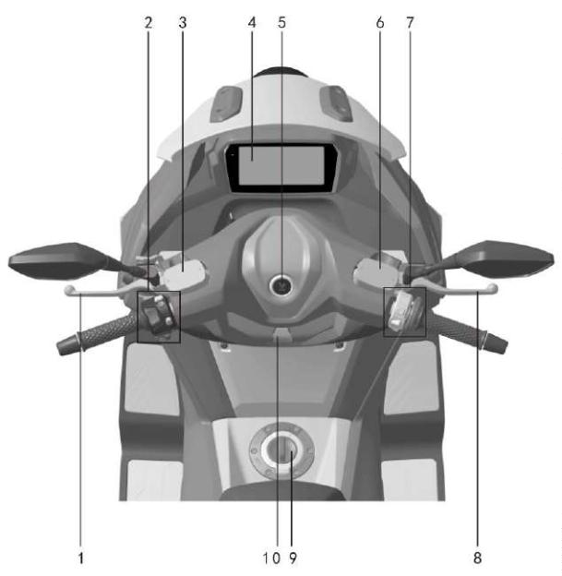
Manual do Proprietário - Voge SR4 MAX
Componentes da scooter
1. Manete do freio traseiro
2. Grupo de comutadores esquerdo
3. Depósito do fluído de freio traseiro
4. Painel de instrumentos
5. Ignição
6. Depósito do fluído de freio dianteiro
7. Grupo de comutadores direito
8. Manete do freio dianteiro
9. Tampão do depósito de gasolina
10. Gancho para pendurar bagagem
9

Slide 11
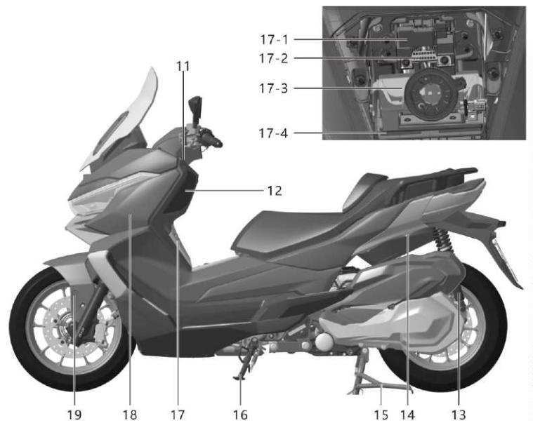
Manual do Proprietário - Voge SR4 MAX
11. Botão de abertura do porta-luvas esquerdo
12. Porta-luvas esquerdo
13. Ajuste da pré-carga do amortecedor
14. Dispositivo de emergência para abrir o assento
15. Descanso central
16. Descanso lateral
17. Tampa da bateria
17.1 Caixa de fusíveis
17.2 Conector diagnósticos OBD
17.3 Antena
17.4 Bateria
18. Vaso de expansão (sob uma cobertura
da lateral dianteira esquerda)
19. Refletor esquerdo
10

Slide 12
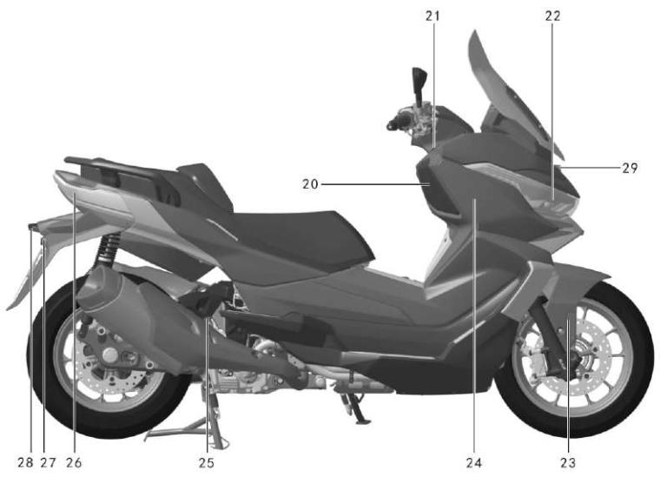
Manual do Proprietário - Voge SR4 MAX
20. Porta-luvas direito
21. Botão de abertura do porta-luvas direito
22. Farol
23. Refletor direito
24. Parafuso de ajuste do feixe do farol (sob a
tampa lateral dianteira direita
25. Tampão enchimento óleo/vareta nível
26. Lanterna traseira
27. Refletor traseiro
28. Placa de matrícula
29. Câmera
11

Slide 13
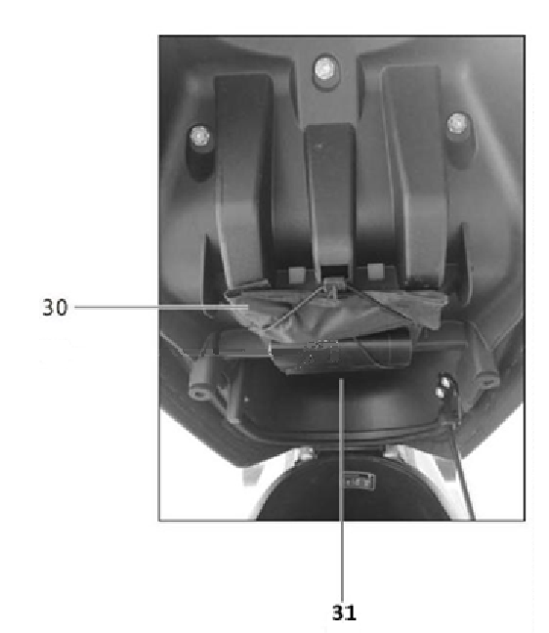
Manual do Proprietário - Voge SR4 MAX
30. Kit de ferramentas
31. Iluminação do compartimento de carga
12

Slide 14


Manual do Proprietário - Voge SR4 MAX
Carga e acessórios
A alteração de peso na scooter exerce uma grande
influência no seu rendimento. Recomendamos que
siga os nossos conselhos para a carga, passageiro e
acessórios.
Perigo
Evite sobrecarregar a scooter antes de iniciar a marcha.
Uma fixação incorreta da carga, acessórios ou manutenção
podem ser perigosos para a condução.
Utilize componentes e acessórios da marca Voge.
Os componentes e acessórios que não são da marca
Voge, a sua incorreta instalação ou a carga, não só se
repercutem em infrações à legislação, como levam à
sua própria responsabilização ou de outros.
Precaução
Os componentes ou acessórios desenhados para esta
scooter foram projetados e testados especialmente para
este modelo, e por isso são os que lhe sugerimos.
13

Slide 15
Manual do Proprietário - Voge SR4 MAX
Pontos a que deve prestar atenção
durante a condução
5. Os acessórios ou bagagem podem diminuir o
rendimento do veículo. Não o sobrecarregue.
Assegure-se que aquilo que faz não afeta a
iluminação, distância ao solo, potência de
frenagem, ângulos laterais, funcionamento,
compressão dos pneus, curso das suspensões ou
outros fatores que influam na condução.
1. Qualquer utilizador deve conhecer bem o seu
veículo, e a posição incorreta sobre o assento ou
deslocamentos durante a condução podem ser
perigosos para o funcionamento ou controle do
veículo. Em marcha, o passageiro deve sentar-se
de forma estável no seu assento sem influir com o
condutor. Não é permitido levar animais como
passageiros na moto.
6. Mais peso no guidão ou na suspensão dianteira
pode afetar as curvas e provocar uma condução
insegura.
7. As carenagens, para-brisas, encostos ou outros
componentes de grande dimensão podem influir
na estabilidade ou no funcionamento durante a
condução, já que aumentam não só o peso, mas
também o tamanho. No caso do seu desenho não
ter sido testado, podem levar a uma condução
insegura.
2. Mantenha a bagagem numa posição baixa para
diminuir a sua influência na manobrabilidade. O
peso da bagagem deve distribuir-se de modo
uniforme de ambos os lados. Evite que a
bagagem se prolongue para além do comprimento
da moto.
3. A bagagem deve estar fixa firmemente ao veículo.
Assegure-se que esta não se move antes de
iniciar a marcha. Se estiver instável em marcha,
verifique a sua fixação uma vez mais e ajuste-a se
for necessário.
8. Não adapte sidecars, nem reboques ou quaisquer
outros veículos. A Voge não se responsabiliza por
qualquer modificação sem autorização.
9. A carga máxima é de 201 kg, incluindo o condutor,
passageiro, bagagem e acessórios.
4. Não é permitida bagagem demasiado pesada ou
sobredimensionada, pois a sobrecarga prejudica a
condução e o rendimento do veículo.
14

Slide 16
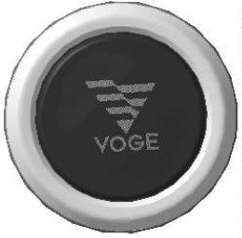
Manual do Proprietário - Voge SR4 MAX
Botão de ignição
4. Quando for bloquear a direção, vire o guidão para
a esquerda, caso contrário a direção não ficará
bloqueada.
O botão de ignição
encontra-se na tampa
superior do guidão.
Este modelo dispõe de
uma chave remota por
proximidade e chave
de plástico (inclui uma
5. Com a direção bloqueada, quando precisar de
ligar a scooter faça uma pressão breve sobre o
botão de ignição, desbloqueie a direção e faça
depois outra pressão breve para a ligar.
6. Quando a direção está bloqueada, se apertar o
botão de ignição por mais de 3 segundos, o
desbloqueio e a ativação podem realizar-se ao
mesmo tempo. Quando bloquear/desbloquear a
direção, pode soar um zumbido.
chave
mecânica).
Guarde uma destas
chaves como chave de
reserva. O botão
de ignição, abertura do assento, bloqueio da direção e
fechadura do depósito de combustível partilham a
mesma chave.
7. No caso de a scooter estar ligada, iluminar-se-á
durante 1 minuto a luz de aviso azul. No caso da
luz vermelha do botão de ignição piscar, significa
que a comunicação entre a chave e a scooter
apresenta uma anomalia; assegure-se que a
distância entre chave e antena é de 1,3 m.
1. Para ativar a scooter, a distância entre a chave de
proximidade e a antena não deve superar 1,3 m.
2. Quando a scooter estiver desligada, mantenha
pressionado o botão de ignição para bloquear a
direção, depois vire ligeiramente a direção para
confirmar que está bloqueada. Após bloquear a
direção, aperte brevemente o botão de ignição
para a desbloquear.
8. Quando a chave de proximidade tiver as pilhas
gastas, ligue a chave de proximidade ou de
substituição na tampa à frente da tampa do
depósito de gasolina, e pressione brevemente o
botão de ignição para ligar a scooter e o motor no
espaço de 1 minuto, ou a scooter irá desligar-se
automaticamente.
3. A direção não pode ser bloqueada em marcha.
15

Slide 17


Manual do Proprietário - Voge SR4 MAX
9. Quando a scooter estiver parada e necessitar de a
desligar, faça uma pressão breve no botão de
ignição. No caso de apertar o botão de ignição
Perigo
Evite fazer uma pressão longa em marcha, já que pode ser
perigoso forçar a desativação da scooter.
durante
3
segundos, poderá bloquear
e
desbloquear a direção ao mesmo tempo.
10. Quando estiver em marcha, se apertar o botão de
ignição durante 3 segundos, pode forçar-se a
desativação da scooter.
11. Mesmo se a distância para a antena estiver dentro
dos 1,3 m, se colocar a chave de proximidade em
algum lugar da scooter, pode provocar uma
anomalia na comunicação com a scooter e
provocar que se desligue ou impedir o arranque
do motor. Evite guardar a chave de proximidade
nos porta-luvas, eixo da direção, sobre o painel de
instrumentos ou no compartimento principal de
carga.
Precaução
Este modelo conta com descanso central e lateral. Para
manter a estabilidade, quando usar o descanso lateral rode
o guidão completamente para a esquerda.
16

Slide 18
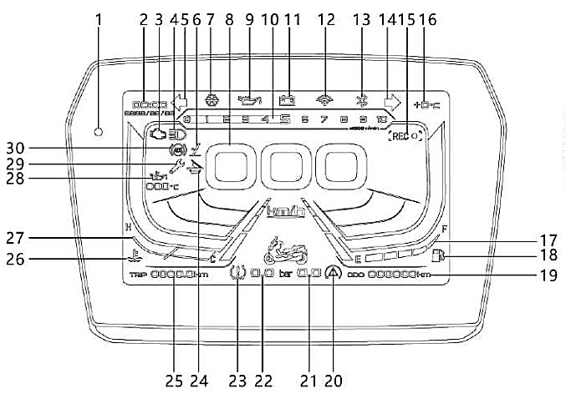
Manual do Proprietário - Voge SR4 MAX
Painel de instrumentos e luzes de aviso
1. Sensor luminosidade (luz exterior)
2. Data/hora
3. Aviso de falha na injeção
4. Aviso de luz de máximos
5. Aviso do pisca esquerdo
6. Descanso lateral
7. Aviso de temperat. de congelamento
8. Velocímetro
9. Aviso do nível do óleo
10. Conta-giros
11. Aviso de carga baixa da bateria
12. Aviso de Wifi
13. Aviso de Bluetooth
14. Aviso do pisca direito
15. Aviso de gravação da câmera
16. Temperatura ambiente
17. Nível de gasolina
18. Aviso de reserva
19. Odometro total (ODO)
20. Aviso de TCS
21. Pressão do pneu traseiro
22. Pressão do pneu dianteiro
23. Aviso de alerta da pressão dos pneus
24. Aviso de assento aberto
25. Odometro parcial (TRIP)
26. Aviso de sobreaquecimento do líquido refrigerante
27. Nível de temperatura
28. Temperatura do óleo e aviso de sobreaquecimento
29. Luz de aviso de manutenção
30. Aviso de anomalia no sistema ABS
17

Slide 19



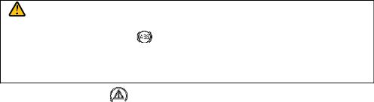


Manual do Proprietário - Voge SR4 MAX
Advertência
Aviso de anomalia no sistema ABS
Não lave o painel de instrumentos com água à pressão
direta. Se limpar o painel com gasolina, etanol ou solventes
orgânicos pode produzir manchas ou descoloração.
Quando a scooter está ligada, o aviso de anomalia no
sistema ABS “ ” pisca, apagando-se imediatamente
quando o veículo inicia a marcha.
Aviso do pisca esquerdo ⇦
Precaução
Quando mover o comutador de piscas para a
esquerda, os intermitentes desse lado começarão a
piscar, assim como o avisador “⇦” do painel de
instrumentos.
Se o ABS falhar, faça uma pressão longa no botão de
ignição para apagar a luz de aviso.
Perigo
Precaução
Se o aviso de ABS “ ” se acender ou piscar quando em
marcha, deixe de conduzir e imediatamente com um SAT
da Voge.
Quando um pisca estiver danificado ou com uma anomalia,
a frequência do piscar do aviso “⇦ “ será mais rápida que o
normal.
Aviso TCS
Aviso de falha na injeção
Quando a scooter está ligada, o aviso TCS “
piscará lentamente e irá apagar-se quando se iniciar a
marcha.
”
Quando o sistema de gestão do motor encontra uma
anomalia, acende-se o aviso “ ”. Quando a scooter
está ligada, também se acende o aviso “ ”, que se
apaga quando o motor arranca.
Pode desligar-se o TCS no painel de instrumentos e o
seu aviso “ ” permanecerá aceso.
Advertência
Cada vez que se ligue a scooter, o TCS estará ativado
por padrão.
Após ligar o motor, se o aviso “ ” permanecer aceso
ou a piscar, existe um problema e pode ser que o
sistema de injeção não funcione. Dirija-se a um SAT
Voge para a sua reparação.
18

Slide 20

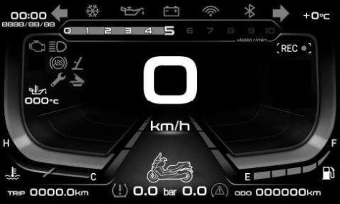


Manual do Proprietário - Voge SR4 MAX
Em marcha, quando o TCS está ativado, se a roda
traseira começar a patinar, o aviso TCS “ ” piscará
rapidamente.
Conta-giros: O regime de rotações do motor
(rpm) é mostrado de forma gráfica.
Advertência
Velocímetro: Mostra a velocidade da scooter (km/h:
quilómetros/hora ou mph: milhas por hora.
Se o aviso TCS não tiver sido desligado e permanecer
aceso em marcha, significa que detectou uma falha no TCS
e deve contatar com o seu SAT Voge.
Temperatura do refrigerante: Mostra a temperatura
instantânea do refrigerante (Unidade: ºC). Quando a
temperatura é de >105ºC, acende-se o aviso de
sobreaquecimento e o nível passa a vermelho).
Tela TFT
Nível de combustível: mostra o combustível que
resta no depósito nesse momento. Quando o
combustível do depósito estiver perto de se esgotar,
acende-se o aviso da reserva em amarelo, para o recordar que tem de reabastecer assim que possível.
Precaução
Em marcha, o combustível causa algum oscilar no depósito
que pode fazer piscar o aviso de reserva. No caso de a luz
de aviso ficar permanentemente acesa, isto significa que
Restam aproximadamente 3 litros de combustível.
Perigo
Ligação de Bluetooth: quando se faz a conexão do
telefone móvel através de Bluetooth ao painel de
instrumentos, este mostra o número da chamada a
entrar (número e nome da agenda).
Se manejar o painel de instrumentos em marcha, pode
diminuir o seu controle do veículo e provocar um acidente.
19

Slide 21


Manual do Proprietário - Voge SR4 MAX
Aviso do pisca direito ⇨
Precaução
Quando mover o comutador de piscas para a direita,
os intermitentes desse lado começarão a piscar,
assim como o avisador “⇨” do painel de instrumentos.
Precaução
A única maneira de verificar o nível de óleo do motor é
através da vareta de nível.
Advertência
No caso de um intermitente estar danificado ou com uma
anomalia, a luz de aviso “⇨” piscará mais rápido do que o
normal.
No caso da luz de aviso do nível de óleo do motor “
estar permanentemente iluminada em marcha, significa
que existe escassa lubrificação motor poderá
”
e
o
Aviso de luz de máximos
danificar-se devido ao baixo nível de óleo do motor. Neste
caso, deixe de conduzir, desligue o motor e verifique o nível
de óleo do motor.
Quando se ativa a posição superior do comutador de
luzes do punho esquerdo, acende-se a luz de aviso
“
” e as luzes do farol mudam para máximos ou de
estrada. Quando ativar o gatilho de sinais de luzes,
também irá acender-se o aviso “ ” e este não se
apagará até que solte o gatilho..
Pressão dos pneus
Quando a pressão do pneu dianteiro for inferior a 1,9
bar, a pressão é mostrada a vermelho e acende-se a
luz de alerta dos pneus. Quando a pressão do pneu é
superior a 2,0 bar, a pressão mostra-se a branco e a
luz de alerta dos pneus permanece apagada.
Aviso de nível baixo do óleo do motor
Quando a pressão do pneu dianteiro for superior a 2,9
bar, a pressão é mostrada a vermelho e acende-se a
luz de alerta dos pneus. Quando a pressão do pneu é
Quando o nível de óleo do motor estiver mais baixo do
que o normal, irá acender-se a luz de aviso “
”.
20

Slide 22

Manual do Proprietário - Voge SR4 MAX
inferior a 2,7 bar, a pressão é mostrada a branco e a
luz de alerta dos pneus permanece apagada.
que significa que os dados de pressão possam não
ser reais quando a velocidade de cruzeiro for inferior a
25 km/h. No caso de a pressão dos pneus se alterar
durante este período, é possível que a pressão real
não seja mostrada no painel de instrumentos, por
exemplo, quando se enche ou esvazia a pressão dos
pneus com a scooter estacionada. Neste momento, é
possível que não se mostre a última pressão. Quando
a velocidade de cruzeiro for superior a 25 km/h, será
atualizada a última pressão dos pneus.
Quando a pressão do pneu traseiro for inferior a 2,1
bar, a pressão é mostrada a vermelho e acende-se a
luz de alerta dos pneus. Quando a pressão do pneu é
superior a 2,2 bar, a pressão mostra-se a branco e a
luz de alerta dos pneus permanece apagada.
Quando a pressão do pneu traseiro for superior a 3,1
bar, a pressão é mostrada a vermelho e acende-se a
luz de alerta dos pneus. Quando a pressão do pneu é
inferior a 2,9 bar, a pressão é mostrada a branco e a
luz de alerta dos pneus permanece apagada.
Precaução
Utilize apenas o sensor de pressão dos pneus fornecido
pela Voge.
Quando a pressão é mostrada numa linha vermelha
em lugar de dados, significa que o sensor de pressão
dos pneus não funciona corretamente, e deverá
comunicar com um SAT Voge para a sua verificação.
Apenas quando a velocidade de cruzeiro é superior a
25 km/h ou muda a pressão, é que o sinal emitido sem
fios é enviado para o painel de instrumentos.
Quando se mudar o sensor de pressão, BCM ou
controlador, é necessário calibrar novamente a pressão
dos pneus. Uma vez calibrada, confirme qual a roda
calibrada, para evitar confundir a roda dianteira com a
traseira.
O painel de instrumentos só funciona quando se liga o
motor.
A pressão dos pneus mostrada no painel de
instrumentos corresponde à última emissão correta, o
21

Slide 23

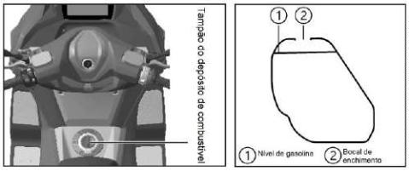

Manual do Proprietário - Voge SR4 MAX
Aviso de reserva de combustível
Abra o tampão do depósito de combustível quando a
scooter estiver desligada. Quando abrir o tampão,
situe a chave de proximidade a menos de 1,3 m da
scooter, rode lentamente o tampão do depósito uma
vez ou rode-o rapidamente duas vezes.
Esta luz de aviso acende quando tem de reabastecer.
Precaução: Uma insuficiência de combustível pode
causar falhas no arranque do motor ou um mau
rendimento de potência. Neste caso, se continuar a
circular na reserva pode danificar a bomba de
gasolina.
Não lave a fechadura do depósito de combustível com
água a alta pressão, para evitar que entre água.
Utilize gasolina sem chumbo de octanagem superior a
92 octanas.
Não esgote completamente
o
combustível do
depósito. Encha o depósito de combustível antes que
a luz amarela do aviso de reserva se acenda.
Perigo
Desligue o motor quando for reabastecer e mantenha-se
afastado de faíscas, fumo, fogo ou fontes de calor.
Advertência
·O combustível é corrosivo para as superfícies pintadas,
faz com que a cor se desbote e tenha mau aspecto. Limpe
imediatamente se houver combustível nas zonas pintadas.
· O combustível pode expandir-se quando aquece, pelo
que, se o depósito estiver demasiado cheio, isto pode
causar uma alta pressão e fazer com que o depósito se
deforme ou derrame combustível.
Torque de aperto do tampão do depósito de combustível:
2 Nm. Capacidade do depósito de combustível 12,8 litros.
· Ao reabastecer, evite que o nível de combustível chegue
ao bordo inferior do bocal de enchimento.
Preste atenção ao seguinte no reabastecimento de
combustível:
22

Slide 24
Manual do Proprietário - Voge SR4 MAX
Luz de aviso de sobreaquecimento do
líquido refrigerante
–
–
Reduza a carga para baixar a temperatura do
motor.
Quando este aviso se ilumina significa que a
temperatura do refrigerante é demasiado alta.
Mantenha o motor funcionando em marcha lenta quando estiver parado no trânsito. Não acelere, para evitar que aumente
a temperatura do motor.
Se continuar a conduzir quando o motor sobreaquece
pode danificar o motor. Observe as seguintes
instruções.
–
No caso de o motor continuar sem arrefecer,
desligue o motor e contate com um SAT
Voge para solucionar o problema.
Pare de conduzir e desligue o motor até que a luz de
aviso de apague. Verifique o nível de refrigerante no
vaso de expansão quando a scooter arrefecer
completamente.
–
No caso de o nível de refrigerante ser
demasiado baixo, encha-o.
–
Quando se iluminar a luz de aviso de
sobreaquecimento, isto significa que
o
eletroventilador não funciona. Contate com
um SAT Voge para solucionar o problema.
Baixo nível de refrigerante
Sugerimos que siga o procedimento seguinte quando
o nível de refrigerante não seja suficiente ou o
radiador esteja bloqueado por lama ou areia:
23

Slide 25
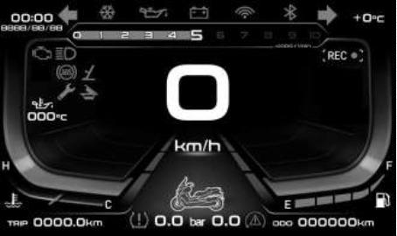
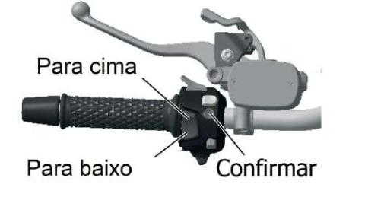
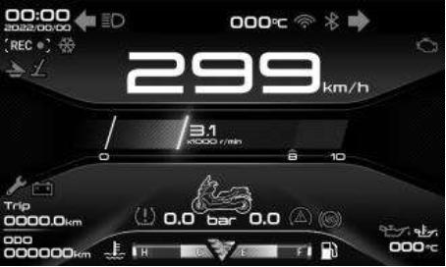
Manual do Proprietário - Voge SR4 MAX
Funcionamento do painel de
instrumentos
Comandos
Primeira tela do painel de instrumentos
1. Aperte brevemente o botão Para Cima para
entrar na interface.
2. Mantenha pressionado o botão Confirmar
para entrar na interface de configuração.
Segunda tela do painel de instrumentos
24

Slide 26
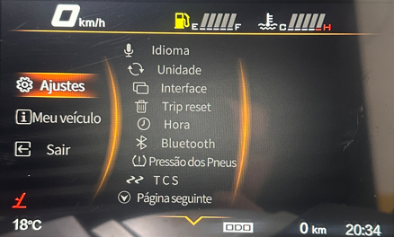

Manual do Proprietário - Voge SR4 MAX
3. Ligue o Bluetooth, aperte brevemente o botão
Para Baixo para atender a chamada de
entrada ou aperte o botão Para Cima para
desligar. Ligue primeiro os auriculares do
Página de ajuste
Entre no primeiro menu
Bluetooth ao celular para atender
chamada telefónica.
a
4. Primeiro menu: Settings, My Vehicle,
Exit(Sair).
5. Segundo menu de configuração da scooter:
seleção de idioma, mudar de unidades
métricas e imperial, mudar de interface,
reinício do odômetro parcial, ajuste do relógio, ligação Bluetooth, ajuste da
pressão dos pneus e sincronização da
agenda telefónica.
6. Segundo menu de My Vehicle: Informação
sobre a Minha Moto, todos os números de
versão.
Entre no primeiro menu fazendo uma pressão longa no
botão Confirmar.
Meu Veículo
7. Entrar em My Vehicle: mantenha pressionado
o botão Para Cima para eliminar o símbolo de
manutenção.
Quando entrar no primeiro menu, aperte brevemente o botão
Para Cima e Para Baixo para selecionar Meu Veículo, depois
aperte brevemente o botão Confirmar para entrar no modo
de seleção. Quando o cursor fixar a página, aperte
brevemente o botão para confirmar a página seguinte, a
última página para começar a mudar quando o cursor
Precaução
A pressão breve é de 0,5 segundos e a longa é de 2
segundos.
25

Slide 27
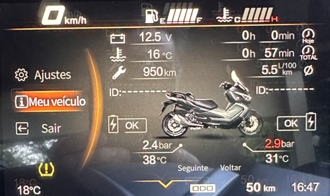
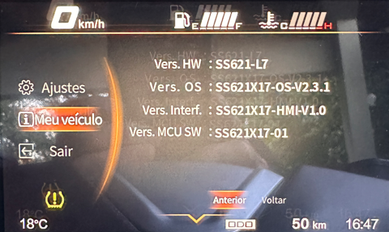
Manual do Proprietário - Voge SR4 MAX
selecionar a página de regresso, aperte brevemente o botão
confirmar para voltar à interface do primeiro menu.
Ajustes
Aperte o botão Para Cima ou Para Baixo para selecionar
ajustes (Settings). Faça uma pressão breve no botão
Confirmar para entrar no segundo menu.
26

Slide 28
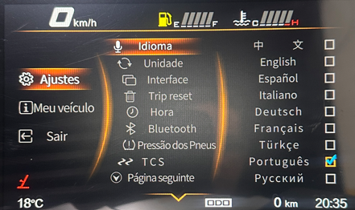
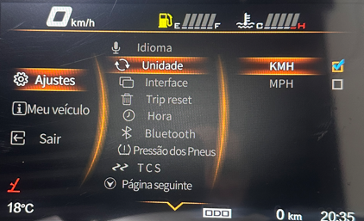
Manual do Proprietário - Voge SR4 MAX
Idioma
Unidade
Quando entrar no 2º menu, aperte brevemente o botão Para
Cima ou Para Baixo +ara escolher o idioma (Language), aperte
brevemente o botão Confirmar para entrar no idioma, onde
poderá escolher entre Chinês (Chinese) e Inglês (English), e
com Confirmar fixe a sua escolha. Em seguida faça uma
pressão longa em Confirmar, para voltar ao 2º menu.
Quando entrar no segundo menu, faça uma breve pressão
no botão Para Cima ou Para Baixo para escolher Unidade
(Unit). Escolha entre métrica (Metric: km/h) ou Imperial
(milhas, mph) e fixe para Confirmar. Com uma pressão
longa, voltará ao segundo menu.
27

Slide 29
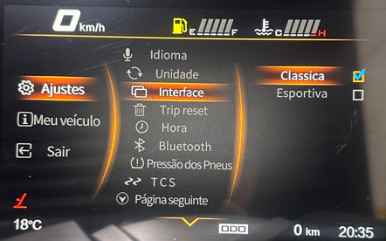
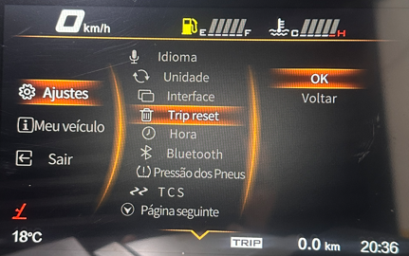
Manual do Proprietário - Voge SR4 MAX
Interface
Reinício do conta-quilometros parcial
Quando entrar no segundo menu, faça uma pressão breve
no botão Para Cima ou Para Baixo para entrar em UI. Aperte
Para Cima ou Para Baixo para escolher entre Classic e
Sport, e fixe para Confirmar. Com uma pressão longa
voltará ao segundo menu.
Quando entrar no segundo menu, faça uma breve pressão
no botão Para Cima ou Para Baixo para entrar em Reinício
Conta-quilometros Parcial (Trip reset). Selecione OK e fixe
para Confirmar. Com uma pressão longa voltará ao segundo
menu.
28

Slide 30
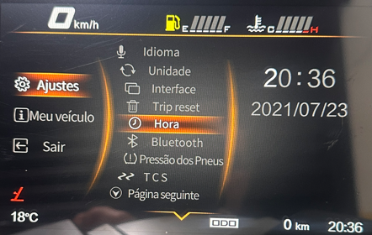
Manual do Proprietário - Voge SR4 MAX
Hora
Quando entrar no segundo menu, aperte o botão Para Cima
ou Para Baixo para selecionar a Hora (Time), e em seguida
aperte brevemente o botão Confirmar. Aperte o botão Para
Cima ou Para Baixo para mudar as dezenas de horas, aperte
brevemente Confirmar para entrar, e depois aperte Para
Cima ou Para Baixo para confirmar os parâmetros; Em
seguida, aperte brevemente Confirmar para voltar ao início.
Aperte Para Cima ou Para Baixo para selecionar a hora,
aperte brevemente Confirmar para entrar e aperte Para Cima
ou Para Baixo para ajustar o valor; depois prima brevemente
Confirmar para voltar à parte superior. Aperte os botões Para
Cima ou Para Baixo para mudar para dezenas de minutos e
aperte brevemente Confirmar para entrar. Depois aperte Para
Cima ou Para baixo para ajustar o valor e aperte brevemente
Confirmar para voltar à parte superior. Aperte Para Cima ou
Para Baixo para selecionar os minutos e aperte brevemente
Confirmar para entrar. Aperte Para Cima ou Para Baixo para
ajustar o valor e depois aperte brevemente Confirmar para
voltar à parte superior; quando finalizar o ajuste, mantenha
apertado o botão Confirmar para voltar ao segundo menu.
Depois da aplicação móvel se conectar com o painel de
instrumentos, será mantida a mesma visualização de tempo
com o celular.
29

Slide 31
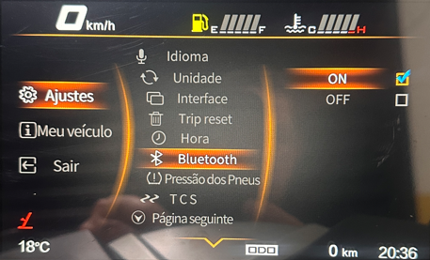
Manual do Proprietário - Voge SR4 MAX
Bluetooth
Quando entrar no segundo menu, faça uma pressão breve
no botão Para Cima ou Para Baixo para entrar em
Bluetooth. Selecione ON ou OFF com os botões Para Cima
e Para Baixo e fixe para Confirmar. Com uma pressão longa
voltará ao segundo menu.
30

Slide 32
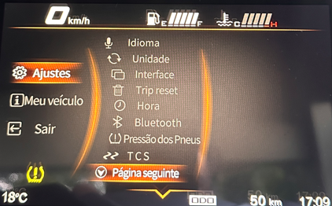
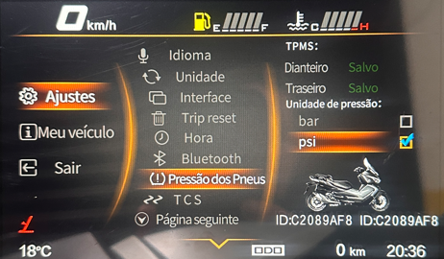
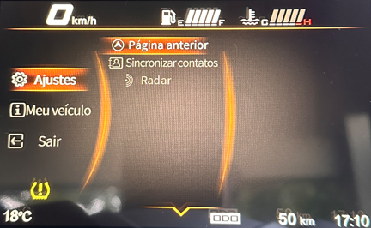
Manual do Proprietário - Voge SR4 MAX
TPMS
Mudar para páginas seguinte/anterior
Quando entrar no segundo menu, faça uma pressão breve
no botão Para Cima ou Para Baixo para entrar em TMPS
(sistema de medição de pressão dos pneus). Selecione
Dianteiro/Traseiro (Front/Rear) com os botões Para Cima e
Para Baixo e fixe para Confirmar. Depois selecione as
unidades de pressão Bar/PSI e Confirme. Com uma pressão
longa voltará ao segundo menu.
Quando entrar no segundo menu, faça uma pressão breve
no botão Para Cima ou Para Baixo para escolher entre
página seguinte ou página anterior.
31

Slide 33
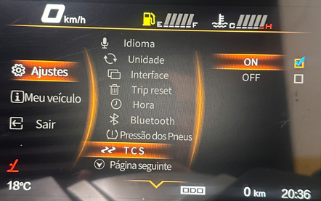
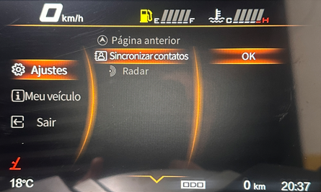
Manual do Proprietário - Voge SR4 MAX
TCS
Sincronizar contatos do celular
Quando entrar no segundo menu, faça uma pressão breve
no botão Para Cima ou Para Baixo para entrar em TCS
(sistema de controlo de tração). Selecione ON/OFF com os
botões Para Cima e Para Baixo e fixe para Confirmar.
Com uma pressão longa voltará ao segundo menu.
Quando entrar no segundo menu, faça uma pressão breve
no botão Para Cima ou Para Baixo para entrar em
Sincronizar contatos. Selecione OK com os botões Para Cima e Para Baixo e aperte para confirmar o download. Quando a mensagem “Downloading......” tenha desaparecido, faça uma pressão longa e voltará ao segundo menu.
32

Slide 34
Manual do Proprietário - Voge SR4 MAX
Voltar à interface de ajuste e
instrumentação
Na posição de roda dianteira e traseira da interface de Meu
Veículo, há uma tela para o sensor de pressão dos pneus,
quando a carga da pilha é baixa, pode informá-lo da
anomalia.
Quando entrar no segundo menu, faça uma pressão longa
em Confirmar para entrar no primeiro menu. Depois aperte
Para Cima ou Para Baixo para sair e aperte brevemente
Confirmar para abandonar o modo de ajuste.
33

Slide 35

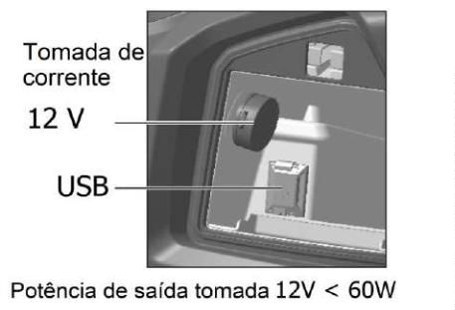
Manual do Proprietário - Voge SR4 MAX
Tomada de corrente USB
Advertência
Este modelo conta com uma tomada de corrente USB com
especificações de saída 5V 2A. A tomada de corrente USB
está protegida com uma tampa de borracha impermeável
O veículo não inclui o cabo com os seus conectores para a
sua utilização. Após usar as tomadas, cubra-as bem com a
tampa de borracha para evitar que entre água ou pó. Para
manter a vida útil da bateria, não use esta função quando o
motor estiver parado.
com a marca “
”. Levante esta tampa e poderá utilizar a
tomada USB.
34

Slide 36
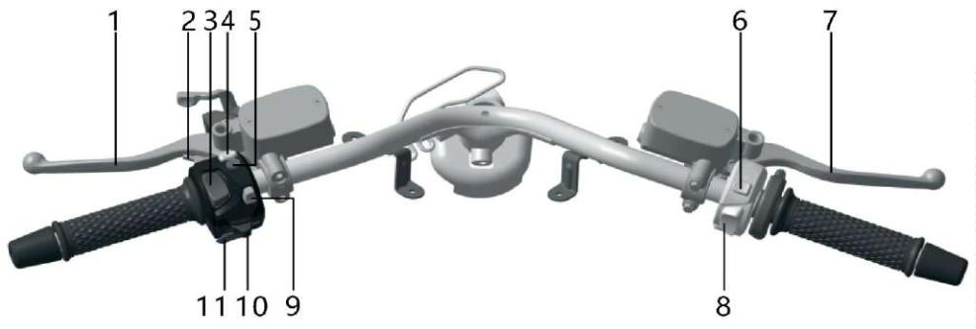
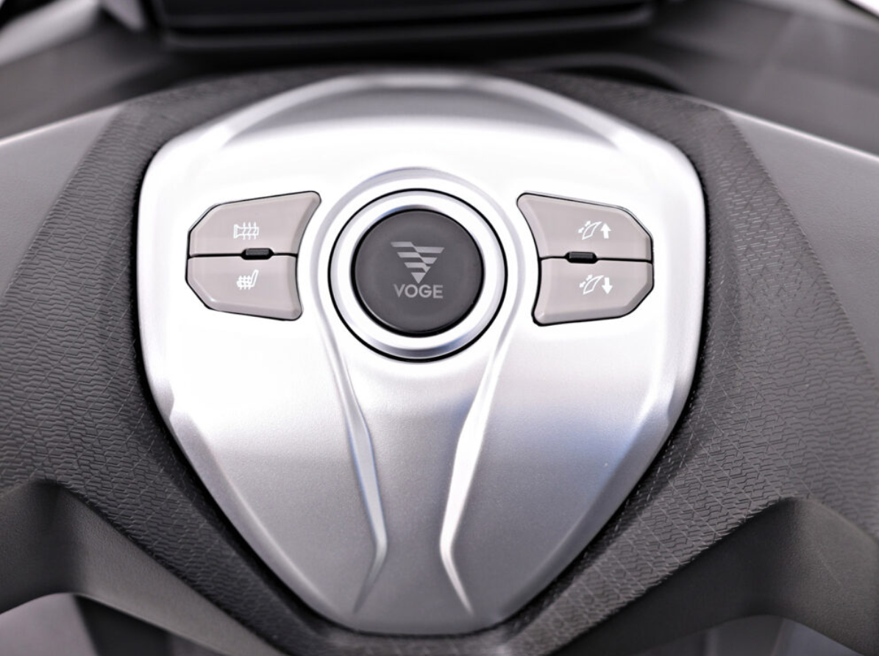
Manual do Proprietário - Voge SR4 MAX
Comandos do guidão
12
16
14
13
15
1. Manete de freio traseiro
2. Comutador máximos/médios e sinais de luzes
3. Botões Para Cima e Para Baixo
4. Botão de abertura do assento
5. Botão Confirmar
6. Botão gravação vídeo
7. Manete de freio dianteiro
8. Partida motor e corta-corrente
9. Intermitentes de emergência
10. Comutador de piscas
11. Botão da buzina
12. Botão aquecimento manoplas
Botão aquecimento assento
Botão subir parabrisa
Botão descer parabrisa
16. Botão ligar/desligar painel
35

Slide 37


Manual do Proprietário - Voge SR4 MAX
Comutador máximos/médios e sinais luzes
Botão da buzina
Neste veículos as luzes só funcionam quando o motor está
em marcha. Por padrão acende-se a luz de médios ou
cruzamento quando colocar o motor em marcha, e poderá
mudar para luzes de máximos ou estrada “ ” quando se
pressione este comutador para a frente. Aciona-se o
Quando apertar o botão marcado com “
” soará a buzina.
Comutador de piscas
comutador de luzes de médios ou cruzamento “
”
Quando mover o comutador de piscas para a esquerda ⇦,
piscarão os intermitentes dianteiro e traseiro esquerdos,
assim como o avisador ⇦ do painel de instrumentos.
movendo-o para trás. Movendo mais para trás o comutador,
poderá fazer sinais de luzes para alertar condutores à sua
frente; quando se soltar o comutador, voltará de novo à
posição de luz de médios.
Quando mover o comutador de piscas para a direita ⇨,
piscarão os intermitentes dianteiro e traseiro direitos, assim
como o avisador ⇨ do painel de instrumentos.
Advertência
O farol pode iluminar-se com o motor parado, mas a
iluminação depende da bateria. Por isso, não mantenha as
luzes acesas muito tempo com o motor parado, pois pode
esgotar a bateria.
Quando pressionar o centro do comutador de intermitentes,
irão deligar-se os piscas de qualquer lado que tenha
ativado.
Precaução
Intermitentes de emergência
Quando a tensão da bateria é inferior a 12V, as luzes de
médios ou máximos apagam-se automaticamente.
Quando apertar o interruptor marcado com “ ” todos os
intermitentes e os seus correspondentes avisos luminosos
começarão a piscar ao mesmo tempo, indicando a outros
condutores uma situação perigosa.
Nesta situação apenas poderá acender as luzes quando
ligar o motor ou a bateria se recupere.
Use este interruptor apenas para situações de emergência.
36

Slide 38


Manual do Proprietário - Voge SR4 MAX
Corta-corrente
Botão de disparo de foto em marcha
Quando mover este comutador para a posição marcada com
Apertando este botão no grupo de comutadores direito faz
Tirar uma foto com a câmara dianteira se tiver um cartão SD no instalado no compartimento. Esta foto e vídeo serão
armazenado no cartão de memória Micro SD.
“
” o motor para imediatamente e não se pode arrancar.
Este interruptor corta-corrente é a forma mais rápida e fácil
de parar o motor.
Perigo
No caso de aperar em marcha o interruptor corta-corrente
para “
”, a roda traseira pode bloquear-se e
provocar um acidente.
Manetes de freio
A manete de freio traseiro encontra-se do lado esquerdo,
enquanto a do lado direito controla o freio dianteiro.
Quando acionar alguma destas manetes irá iluminar-se
também a luz de freio na lanterna traseira.
Advertência
Quando se efetua uma frenagem de emergência, o sistema
ESS controla a luz de freio com um piscar rápido, para
advertir os condutores que circulam atrás.
37

Slide 39
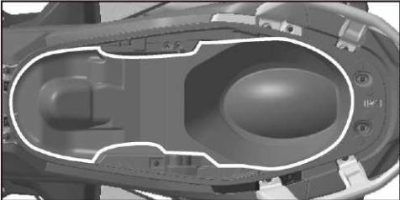


Manual do Proprietário - Voge SR4 MAX
Abertura do assento
minuto da sua abertura, no caso de se manter aberto, a luz
do compartimento do capacete irá apagar automaticamente.
No caso de haver algum objeto no compartimento, não se
pode passar à área marcada a branco, caso contrário, o
assento não poderá abrir-se eletricamente.
Advertência
O compartimento sob o assento não conta com fortes
medidas antirroubo. Por isso, não deixe objetos
valiosos no seu interior.
Precaução
No caso de chave de proximidade se encontrar perto da
scooter, independentemente se está ligada ou desligada,
aperte o botão da chave para abrir o assento.
- A iluminação interior do compartimento acende quando
se abre o assento e apaga-se quando se fecha.
Lembre-se de manter o assento fechado.
Quando a scooter estiver em marcha, se apertar o botão de
abertura do assento, o assento não se poderá abrir.
- Se falhar a abertura elétrica, introduza a chave interior da
chave de proximidade (ou a de substituição) no orifício
na parte posterior esquerda abaixo do banco. Em seguida rode a chave para abrir o assento.
No caso da scooter se desligar e se esquecer de fechar o
assento, quando sair do raio de ação pode soar o zumbido
por três vezes para o recordar, e, em seguida, a iluminação
interior do compartimento do capacete apagará
automaticamente.
Mantendo apertado o botão direito da chave de proximidade
poderá abrir o assento num raio de 30 metros. Passado 1
38

Slide 40

Manual do Proprietário - Voge SR4 MAX
Porta-luvas
Abertura do tanque de combustível
Apenas quando a scooter estiver ligada, aperte o botão para
abrir o porta-luvas dianteiro.
A tampa do tanque só se poderá abrir quando a scooter
estiver desligada.
Quando abrir a tampa do depósito de combustível, a chave
de proximidade deve estar ao lado. Rode lentamente a tampa uma vez ou rapidamente duas vezes para abrir.
Advertência
O porta-luvas dianteiro não conta com fortes medidas
antirroubo. Por isso, não deixe objetos valiosos no
seu interior.
No caso da tampa do depósito de combustível falhar ou
funcionar mal, retire os dois parafusos dianteiros da tampa
recorrendo ao kit de ferramentas da scooter, e, em seguida,
leve a scooter a um Serviço de Assistência Técnica Voge.
39

Slide 41
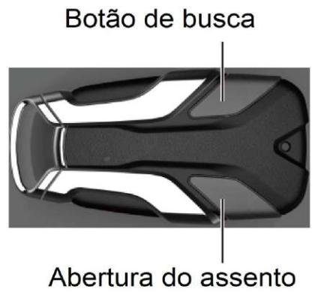
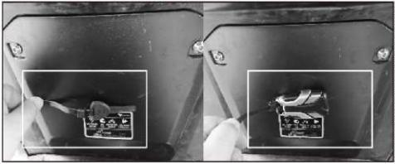
Manual do Proprietário - Voge SR4 MAX
Chave de proximidade e chave de
reserva
A distância de busca em espaços abertos é de 30 metros;
caso contrário, a distância pode reduzir-se.
O botão direito da chave é para abrir o assento:
Mantenha apertado o botão de abertura do assento e poderá
abrir o assento.
Com este botão poderá abrir só a fechadura do assento, o
utilizador deverá levantá-lo até à posição fixa para o abrir.
Quando se esgotar a carga da pilha da chave de
proximidade, use a chave de reserva:
O botão esquerdo da chave de proximidade utiliza-se para
localizar o veículo:
1. Coloque a chave remota ou a chave de reserva perto
da antena, a menos de 3 cm, aperte o botão de ignição
para ativar o veículo, ligue o motor enquanto mantém a
chave perto da antena, em seguida retire a chave e poderá
conduzir a scooter.
Aperte brevemente o botão de busca e os piscas da
scooter piscarão 10 vezes, enquanto o zumbido também
soará 10 vezes.
40

Slide 42
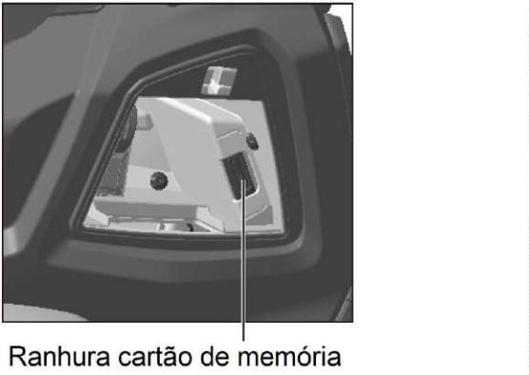
Manual do Proprietário - Voge SR4 MAX
Se ligar a scooter, e a chave ainda estiver perto da antena, e
sem outra operação, o veículo continuará ativado e o motor
poderá arrancar a qualquer momento.
Câmara
A interface da câmara de vídeo encontra-se no interior do
porta-luvas direito.
Mas se a scooter estiver ativada e a chave se afastar mais que esses 3 cm, a motor não arrancará e o veículo irá desligar-se em 1 minuto.
2. Ponha a chave perto da antena e arranque o motor,
depois tire a chave e o motor irá desligar. A scooter
desliga-se automaticamente.
Sugerimos-lhe que o cartão de memória não tenha uma
capacidade superior a 128 Gb em formato Micro SD de
classe igual ou superior a 10. Cada minuto gravado ocupará
aproximadamente 80 Mb.
41

Slide 43
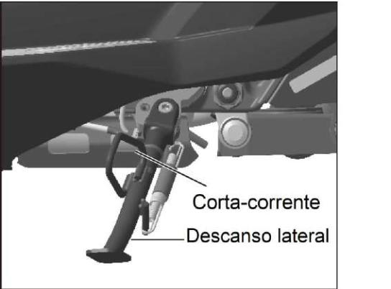

Manual do Proprietário - Voge SR4 MAX
Quando o cartão Micro SD estiver cheio, o novo vídeo
apagará o mais antigo.
Descanso lateral
No caso de o cartão Micro SD não ter sido usado no
gravador depois de o introduzir na ranhura, deverá
formatá-lo primeiro com o APP.
Uma vez com o cartão introduzido na interface, toda vez que ligar a scooter o vídeo começa a gravar automaticamente, se quiser desliga-lo, é necessário fazer pelo app.
Precaução
- O cartão de memória não é fornecido junto à scooter.
- O gravador de série só pode fazer vídeos da câmara
frontal.
O descanso lateral conta com um interruptor corta-corrente
para sua segurança, que forma parte do circuito elétrico de
arranque do motor.
42

Slide 44
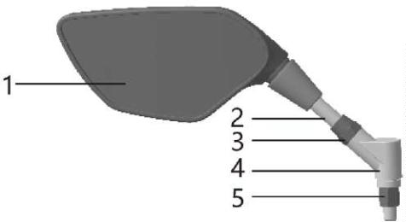


Manual do Proprietário - Voge SR4 MAX
Ajustes antes de iniciar a marcha
Após confirmar a sua posição, bloqueie a porca (3) e a
porca (5).
Ajuste do retrovisor
Torque de aperto da porca (3): 15-20 Nm
Torque de aperto da porca (5): 22 Nm
Advertência
Após ajustar os retrovisores, vire totalmente o guidão para
confirmar que não batem no para-brisas
Volte a ajustá-los para eliminar a interferência.
Perigo
Não ajuste os retrovisores em marcha, já que poderá afetar
o controle do veículo.
Ajuste o espelho retrovisor para a posição correta de acordo
com a sua posição de condução de estatura.
A visão posterior pode ajustar-se com as mãos.
Ajuste a porca (3) para ajustar a haste do retrovisor (2) com
as ferramentas do veículo, em seguida bloqueie a porca (3).
Afrouxe a porca (3) com a chave fixa de 17 mm para ajustar
a haste do retrovisor (2) enquanto atua sobre a porca (5)
com a chave fixa de 14 mm para ajustar a base do retrovisor
(4).
43

Slide 45

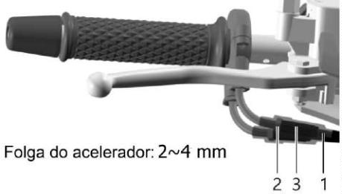
Manual do Proprietário - Voge SR4 MAX
Ajuste do acelerador
Precaução
- Após ajustar a folga do cabo do acelerador, verifique se o
acelerador faz o retorno automaticamente quando o solta,
deixando o motor em marcha lenta.
- Após ajustar a folga do cabo do acelerador, rode o
guidão todo para a esquerda e para a direita, para
comprovar que não interfere no regime de rotação.
O acelerador controla o regime de rotações do motor.
Se rodar o acelerador para si, o veículo acelera, se rodar na
direção oposta, este desacelera.
Siga os passos seguintes para ajustar a folga do acelerador:
- Retire a capa de borracha (1).
-Afrouxe a contraporca (2).
-Rode o tensor (3) até conseguir uma folga do cabo do
acelerador de 2-4 mm.
-Aperte a contraporca (2).
-Volte a colocar a capa de borracha no seu lugar (1).
44

Slide 46
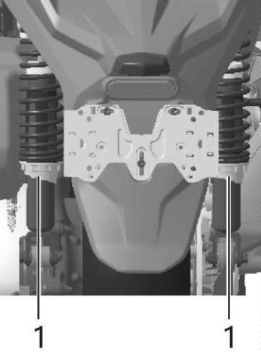


Manual do Proprietário - Voge SR4 MAX
Ajuste dos amortecedores
Siga os seguintes passos para ajustar a pré-carga da mola:
-Rode o ajustador (1) no sentido horário para suavizar a mola.
-Rode o ajustador no sentido anti-horário para endurecer a mola.
Referências básicas das posições de pré-carga da mola:
-Primeira posição (depósito cheio c/ condutor de 85 kg)
-Primeira posição (condutor sem carga)
-Terceira posição (condutor com carga)
-Quinta posição (com carga e passageiro)
Precaução
Pode ajustar a pré-carga da mola recorrendo ao kit de
ferramentas.
Perigo
Necessita de ajustar os amortecedores para adaptar a
suspensão traseira a diferentes utilizadores, cargas e estilos
de condução.
Ajuste corretamente os amortecedores. Um mau ajuste
pode afetar o controle do veículo.
45

Slide 47
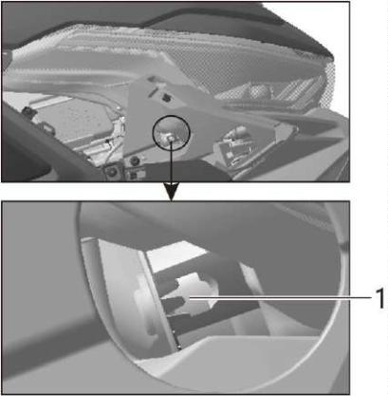

Manual do Proprietário - Voge SR4 MAX
Ajuste do farol
O parafuso de ajuste encontra-se na parte inferior traseira
do farol, alinhe o orifício de ajuste da figura (1) com uma
chave de estrela.
–
–
Aperte o parafuso para elevar o feixe de luz.
Afrouxe o parafuso para baixar o feixe de luz.
Perigo
Se não sabe como ajustar o feixe de luz, confie esta
operação a um Serviço de Assistência Voge
Luz de curva auxiliar
A luz de curva auxiliar amplia o campo visual para tornar
mais segura a condução noturna.
A altura do feixe da luz do farol deve ser correta com
qualquer carga.
Esta luz funciona apenas com as luzes médias ou de
cruzamento.
Para conseguir uma condução noturna segura, ajuste o
feixe da luz do farol adaptando-se a diferentes cargas.
46

Slide 48

Manual do Proprietário - Voge SR4 MAX
Rodagem
Rodagem dos pneus
A rodagem é importante para a vida útil do veículo e
consumo de combustível. Antes de conduzir, leia
atentamente o Manual do Proprietário. Uma condução
correta durante os primeiros 1.000 km é benéfica para o
rendimento do veículo e irá proporcionar-lhe uma condução
agradável.
A superfície de um pneu novo é lisa, pelo que é perigoso
conduzir ou curvar demasiado depressa. Para conseguir a
melhor aderência, é importante rodar os pneus.
Durante os primeiros 200 km, pode conduzir traçando as
curvas a baixa velocidade até que todos os ângulos da
banda de rodagem do pneu estejam completamente lixados.
Rodagem do motor
As bolhas na banda de rodagem dos pneus são perigosas.
A rodagem é uma boa maneira de evitar estas bolhas.
Não importa se o motor estiver frio ou quente. Antes de
andar mantenha o motor em marcha lenta o tempo suficiente para que o óleo se espalhe para todos as posições que necessitam de lubrificação.
Assentamento dos freios
Nos 500 km iniciais, as pastilhas de freios ainda não
alcançaram a melhor fricção. Para compensar a perda de
frenagem, acione a manete de freio com mais força.
No período de rodagem, exceto em situações de
emergência, evite acelerações ou frenagens bruscas e
incline-se suavemente para abordar as curvas. Não
conduza depressa nem sobrecarregue excessivamente o
veículo.
Perigo
Para obter a melhor rodagem dos pneus nos seus
primeiros 200 km não faça acelerações, curvas ou
frenagens bruscas.
Não realize viagens de longo curso no período de rodagem,
deixe que o motor descanse o suficiente.
47

Slide 49
Manual do Proprietário - Voge SR4 MAX
Condução
Pneus
Antes de iniciar a marcha, efetue as seguintes verificações
para reduzir o risco de acidentes ou danos:
-
-
-
Pressão correta dos pneus.
Sem desgaste no piso.
Direção
Sem danos nem rachaduras na superfície do pneu.
-
-
Roda suavemente sem prender.
Óleo do motor
Sem folga vertical no eixo da direção.
-
Nível de óleo do motor correto.
Acelerador
Refrigeração
-
-
Folga correta do cabo do acelerador.
Funcionamento suave sem prender.
-
-
Nível de refrigerante correto.
Sem fugas de refrigerante.
Freios
Iluminação
-
-
-
-
Funcionamento correto.
-
Farol, luz de presença, lanterna traseira, luz de
freio, piscas, iluminação da placa e
painel de instrumentos iluminam-se
corretamente.
Nível de fluido dos freios correto.
Tato correto nas manetes.
Sem óleo ou gordura nos discos e pastilhas.
Luzes de aviso
Suspensões
-
Piscas, luzes de máximos, óleo, anomalia do
-
Comprima as suspensões e verifique se
recuperam com normalidade.
motor, sobreaquecimento
gasolina
e
reserva de
48

Slide 50
Manual do Proprietário - Voge SR4 MAX
Buzina
-
Soa quando se aperta este botão.
Corta-corrente
-
Verifique o seu funcionamento com o motor
em marcha lenta
Descanso lateral
-
-
Estende-se e recolhe corretamente
Corta a ignição quando se aciona
Retrovisores
-
Ajuste os retrovisores sentado no veículo.
Deve ver o que está atrás do veículo a uma
distância de 4 a 10 metros.
49

Slide 51


Manual do Proprietário - Voge SR4 MAX
Partida do motor
Advertência
Recolha o descanso lateral.
Com um pré-aquecimento de alguns minutos
consegue-se uma melhor lubrificação, diminuindo o
desgaste do motor. Não deixe o motor durante muito
tempo ligado, já que a sua escassa refrigeração
pode levar a um sobreaquecimento e danos nos seus
componentes internos.
O corta-corrente deve estar na posição “ ”.
O regime do motor é inferior a 1.000 rpm.
Após cumprir estas condições, acione as manetes de freio
dianteiro/traseiro e aperte com a mão direita o botão de
arranque “ ”, em seguida rode ligeiramente o acelerador.
Quando o motor arrancar, solte imediatamente o botão de
arranque.
Com tempo frio, acelere ligeiramente enquanto prime
o botão de arranque para facilitar el arranque.
A lubrificação só funciona quando o motor está em
marcha. Após o motor ter arrancado, verifique o
piscar ou iluminação anómala das luzes de aviso do
painel de instrumentos; no caso de esta situação se
verificar, desligue o motor e efetue a verificação
correspondente.
Ligue
o
motor
e
mantenha-o em marcha lenta para
um pré-aquecimento completo.
Perigo
Os gases de escape contêm CO, que é um gás
incolor e inodoro, mas que é venenoso. Para evitar
envenenamento, não mantenha o motor ligado
num espaço fechado.
50

Slide 52


Manual do Proprietário - Voge SR4 MAX
Em marcha
-Suba para a moto pelo lado esquerdo e prepare-se
o Não conduza após beber álcool ou drogas,
mesmo medicinais. Mesmo um pouco de
álcool ou medicamentos é prejudicial para
os seus reflexos.
para se pôr em marcha.
-Recolha o descanso lateral. Ponha a scooter em
posição vertical e coloque o guidão direito.
-Aperte a manete de freio.
-Rode lentamente o punho do acelerador para acelerar,
enquanto solta devagar a manete de freio, e o
veículo iniciará a sua marcha lentamente.
Precaução
Este modelo está equipado com descanso lateral
com bloqueio de ignição. Quando acionar o descanso
lateral, o motor irá deter-se de imediato.
-Use capacete, luvas, botas, roupa de proteção e
calças compridas antes de conduzir, mesmo se for
um trajeto curto.
-Se conduzir depressa, preste atenção aos seguintes
fatores que são prejudiciais para a sua condução.
Perigo
Antes de começar, recolha o descanso lateral, caso
contrário, quando curvar à esquerda o suporte lateral
pode tocar no solo e provocar um acidente.
o Ajuste incorreto da pré-carga da mola do
amortecedor.
o Roupa solta.
o A sobrecarga ou a carga desequilibrada
podem ser prejudiciais para a condução e
o controle.
51

Slide 53

Manual do Proprietário - Voge SR4 MAX
Frenagem e estacionamento
Advertência
Desacelere primeiro ao frear para reduzir a velocidade, e
use o freio dianteiro e o traseiro ao mesmo tempo.
·Após um trajeto longo, tenha em conta que, ao
estacionar, o motor estará muito quente. Assim,
mantenha-o afastado de crianças para evitar
queimaduras.
Ao frear, o peso do seu corpo adianta-se e afunda a
suspensão dianteira. Por este motivo, utilize mais o freio
dianteiro, que é mais eficaz e potente que o traseiro,
resultando mais fácil deter a scooter.
·Não estacione a scooter em terreno mole, para
evitar que esta caia e se danifique. No caso de
estacionar numa subida pouco pronunciada, vire a
frente para cima, para evitar que o descanso lateral
saia do sítio e faça cair a scooter.
Usar apenas o freio traseiro pode ser perigoso. Sob certas
condições limite, o freio pode sobreaquecer e danificar-se;
use ambos os freios, dianteiro e traseiro, e a retenção do
motor de forma coordenada para desacelerar.
·Não estacione ou circule sobre materiais
combustíveis como erva seca, já que o catalisador de
três vias funciona a temperaturas muito altas e pode
provocar um incêndio.
Ao conduzir à chuva, as pastilhas de freio podem
molhar-se e reduzir o rendimento da frenagem; tenha em
conta esta situação.
Perigo
Se desacelerar a alta velocidade, no caso de utilizar
o freio dianteiro ou o traseiro em separado, é
possível que o veículo derrape facilmente e perca o
controlo; utilize os freios de modo equilibrado.
52

Slide 54
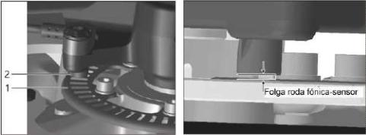

Manual do Proprietário - Voge SR4 MAX
Uso do sistema ABS
Sistema ABS
Luz de aviso
Trave a moto como se não tivesse ABS, quando for
necessário, acione com força a manete de freio dianteiro
ou traseiro até ao limite ao mesmo tempo. Neste momento,
a roda dianteira e a traseira não se bloquearão nem se irão
desviar em derrapagem.
Quando o botão de ignição estiver ativado, a luz de aviso do
ABS começará a piscar. Quando se iniciar a marcha e
superarem os 5 km/h, a luz do ABS irá apagar-se.
No caso de a luz do ABS estar permanentemente ligada,
isto significa que há uma anomalia no sistema de ABS, o
ABS não se pôde iniciar e falhou. Apesar disso, o sistema
de frenagem básico ainda funciona, o que significa que os
freios funcionam sem sistema anti bloqueio. Neste caso,
conduza com cuidado e leve o veículo a um SAT VOGE.
Quando o ABS começa a funcionar, pode sentir alguns
movimentos nas manete de freio dianteiro ou traseiro, o
que significa que o ABS está a funcionar. Isto é uma
situação normal.
Perigo
No caso de a luz de aviso estar permanentemente
acesa, desative a scooter e volte a ativá-la. No caso
da luz se apagar quando superar os 5 km/h, significa
que o ABS funciona normalmente. No caso de a luz
de aviso ficar permanentemente acesa, isto significa
que o ABS não funciona corretamente e necessita de
ser reparado.
A folga entre a roda fônica (1) e o sensor de velocidade (2)
deve ser de 0,2~1,2 mm.
53

Slide 55


Manual do Proprietário - Voge SR4 MAX
Precaução
Advertência
Se conduzir num caminho não pavimentado, o ABS
irá ativar-se com mais frequência que numa estrada
pavimentada, e os movimentos na manete serão
mais fortes e a distância de frenagem mais longa.
Não instale dispositivos elétricos muito potentes, já
que pode diminuir a alimentação do ABS ou provocar
interferências eletromagnéticas que afetam o sinal
dos sensores de velocidade das rodas, fazendo com
que o rendimento do ABS diminua.
Aconselha-se que pratique com o ABS numa área
segura para se familiarizar com o seu funcionamento
e a distância de frenagem conseguida. Isto pode
permitir-lhe usar a fundo o ABS numa situação de
emergência.
O sensor de velocidade em ambas as rodas é
magnético. Verifique a limpeza da roda fónica e a
superfície do sensor de velocidade, o espaço livre
entre a roda fónica e a cabeça do sensor, e que a
superfície da roda fónica não tenha deformações.
Tudo isto garantirá um bom sinal da velocidade da
roda, especialmente após conduzir em estradas em
mau estado.
Em situações de grande diferença de velocidade
entre as rodas, como acrobacias, elevação da roda
dianteira ou traseira ou derrapagem da roda traseira,
a luz de aviso de ABS pode estar acesa e falhar o
ABS. Após desligar-se o veículo durante 1 minuto e
voltar a ligar de novo o botão de ignição, o ABS
recupera o seu rendimento normal.
No caso de se modificarem as dimensões dos pneus
dianteiro e/ou traseiro, ou os encha numa pressão
incorreta, isto pode fazer com que o ABS não renda o
seu máximo.
54

Slide 56


Manual do Proprietário - Voge SR4 MAX
Sistema de controle de tração TCS
Se os sensores de velocidade das rodas detectarem uma
diferença significativa, isto significa que a roda traseira está
a derrapar. No caso de se superar a margem de
de estabilidade estabelecida, o sistema de controle pode
ajustar o torque do motor para reduzir a derrapagem e
conseguir devolver o controle ao veículo.
Neste caso, sugerimos-lhe que desative o TCS.
Exceto nas condições anteriores, para uma condução
segura, tenha o TCS sempre ativado.
Precaução
Em certas situações, o sistema TCS mostra algumas
limitações:
No caso de a roda dianteira se elevar do solo a alta
velocidade, o TCS pode diminuir o torque do motor
até que a roda dianteira toque no solo. Neste caso,
sugerimos que desacelere para voltar a uma situação
estável o mais rápido possível.
Não acelere bruscamente com o acelerador a fundo
em superfícies lisas, já que o torque do motor pode
fazer com que a roda traseira derrape e se torne
instável, o que não pode ser totalmente controlado pelo TCS.
Em superfícies muito moles, como areia ou neve, o
TCS pode diminuir em grande medida a potência na
roda traseira e, até mesmo, fazer com se se detenha.
55

Slide 57
Manual do Proprietário - Voge SR4 MAX
Consumo de combustível
–
–
No caso de que a pressão dos pneus seja baixa,
pode aumentar resistência rodagem
aumentar o consumo de combustível.
a
à
e
As seguintes operações podem diminuir o consumo de
combustível com uma condução correta:
É importante seguir estritamente o Plano de
Manutenção para poupar combustível.
–
A condução deverá ser suave, estável e sem
travagens bruscas, dentro do possível; as
recuperações e acelerações podem consumir mais
combustível.
Se seguir os conselhos anteriores, pode aumentar a
autonomia da scooter e desfrutar mais da condução. Se
acelerar ou desacelerar bruscamente, o consumo de
combustível aumenta em comparação com uma condução
estável e suave.
–
–
A condução urbana não é a ideal para o consumo
de combustível, pois as paragens frequentes
significam arranques frequentes do motor.
O consumo ideal deste motor é conseguido a uma
velocidade econômica de 50 km/h. Se aumentar a
velocidade de 60 para 90 km/h pode aumentar o
consumo de combustível em cerca de 86%.
–
–
O painel de instrumentos mostra unicamente o
consumo médio de combustível, que se relaciona
com o estilo de condução e as condições da
estrada.
Evite conduzir distâncias curtas. O consumo de
combustível nos primeiros quilômetros após o
início da marcha é o dobro do normal, devido à
scooter não ter ainda alcançado a temperatura
ideal de funcionamento.
56

Slide 58
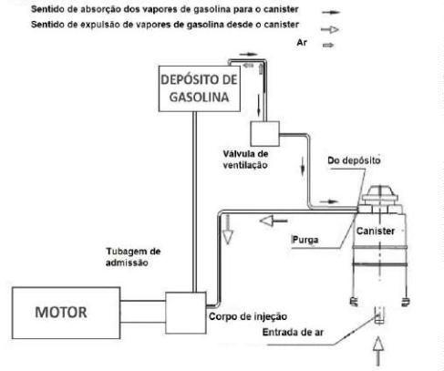
Manual do Proprietário - Voge SR4 MAX
Sistema de controlo de vapores de
combustível
O sistema de controle de vapores de combustível funciona
como se explica em seguida:
1. Quando se aquece a gasolina do depósito, os vapores
da gasolina libertados passam por uma tubulação do
depósito através da válvula de ventilação, sendo depois
absorvidos pelo filtro canister.
2. Se a moto se inclina mais de 60º, a válvula de
ventilação fecha-se para evitar que entre gasolina no
canister.
3. O ar fresco da atmosfera entra pela entrada do canister
e passa depois pela saída de purga, transportando os
vapores de gasolina para o corpo de injeção. Aqui
misturam-se com o combustível da injeção e entra na
câmara de combustão passando pela tubulação de
admissão para serem queimados.
57

Slide 59


Manual do Proprietário - Voge SR4 MAX
Catalisador de três vias
Advertência
Este modelo conta com um catalisador de três vias no
sistema de escape, que reduz o conteúdo de gases
nocivos nas suas emissões.
O catalisador de três vias é frágil e caro. Use gasolina sem
chumbo;
a
gasolina com chumbo pode danificar
o
catalisador de três vias e outros componentes importantes.
Um mau funcionamento do motor pode danificar o
catalisador de três vias, pelo que é necessário
observar as seguintes recomendações.
Perigo
Não conduza ou estacione sobre materiais facilmente
inflamáveis, como erva seca. A temperatura sob o
catalisador de três vias é muito elevada e pode provocar
um incêndio se conduzir ou estacionar sobre materiais
inflamável.
· Realize a manutenção periódica nos períodos
indicados.
· Quando o motor roda de forma instável, contate
o seu Serviço de Assistência VOGE assim que
possível.
· Quando o aviso de reserva de combustível se
iluminar, abasteça de combustível imediatamente. Se
o nível de combustível for demasiado baixo, pode
provocar um fornecimento de combustível instável.
· Não tente pegar o motor empurrando ou puxando a
scooter
· Desligue a ignição quando o motor estiver em marcha lenta.
58

Slide 60
Manual do Proprietário - Voge SR4 MAX
Resolução de problemas
Falta de potência do motor
O conteúdo desta resolução de problemas irá ajudá-lo a
solucionar problemas frequentes. Trata-se apenas de casos
básicos, pelo que, no caso de algum falhar, confie a
reparação da scooter a um Serviço de Assistência Técnica
Voge.
–Verifique se o elemento filtrante do filtro de ar está limpo.
–Se a scooter se encontra a grande altitude.
·Uma verificação e ajustes incorretos podem danificar o seu
veículo e fazer com que não se detecte uma anomalia, pelo
que não poderá recorrer ao serviço de Garantia.
Falha no arranque do motor
Verifique se o interruptor corta-corrente está ativado, se a
manete de freio está bem acionada e se o descanso
lateral está recolhido.
Se o combustível é suficiente.
Se a carga da bateria é suficiente.
Arranque do motor difícil
– Se a temperatura estiver fria, rode ligeiramente o punho de
acelerador ao ligar.
–Perda de carga da bateria: confirme se necessita de mudar
a bateria.
–Óleo demasiado espesso: confirme se é necessário mudar
o óleo.
59

Slide 61

Manual do Proprietário - Voge SR4 MAX
Verificações e manutenção
Kit de ferramentas
A carga da bateria
No caso de a scooter estar desativada e a tensão da bateria
ser inferior a 12,6 V, deve carregar a bateria.
As ferramentas estão na bolsa sob o assento. Abra o
assento e irá encontrá-las nas sua base.
· Carregue a bateria com uma fonte de alimentação de
corrente contínua estável ou use o carregador de baterias
adequado e siga as suas instruções.
Após conduzir na chuva ou lavar a scooter, verifique a
lubrificação das peças móveis do veículo. Isto irá
repercutir-se na sua vida útil.
·A tensão de carga em corrente contínua deve ser de
14,5±0,3 V com uma corrente não superior a 1A.
Inspecione diariamente os seguintes pontos de verificação
diária:
·O tempo de carga é de 6 a 8 horas. Evite uma corrente de
carga superior ao limite máximo.
–Eixo das manetes de freios.
·A sobrecarga pode encurtar a vida útil da bateria.
–Eixo do descanso lateral e fixação para a sua mola.
·Desligue o circuito de alimentação da scooter antes de
carregar a bateria.
Manutenção da bateria
A
bateria deste modelo
é
completamente livre de
·Verifique a limpeza dos terminais e as uniões dos cabos.
No caso de já se encontrarem corroídos ou oxidados,
limpe-os.
manutenção, pelo que não é necessário verificar o nível de
eletrólito e a sua densidade, embora seja necessário
verificar periodicamente a sua carga.
·Se utiliza habitualmente a scooter, não será necessária a
carga da bateria.
Precaução
No caso de apenas conduzir esporadicamente ou em
percursos curtos, é possível que a carga da bateria não seja
suficiente. A bateria pode descarregar-se sozinha, a uma
velocidade que depende das características da bateria ou
Sempre que possível, carregue a bateria se for nova 30 minutos da primeira vez.
60

Slide 62

Manual do Proprietário - Voge SR4 MAX
da temperatura ambiente. Quando a temperatura ambiente
aumenta, a descarga acelera-se. Por exemplo, a descarga
acelera-se em 100 % por cada 15ºC de aumento da
temperatura.
Extração e montagem da bateria
·Antes da extração e montagem da bateria, desative
primeiro a scooter com o botão de ignição.
· No caso de a bateria não ter a carga adequada em climas
frios, o eletrólito pode congelar, e assim danificar a bateria
ou deformar os terminais. Se mantiver a bateria a plena
carga, pode fortalecer a baixa temperatura.
·Desligue primeiro o terminal negativo para desmontar a
bateria, e só depois o positivo.
·Monte primeiro o terminal positivo ao voltar a montá-la, e só
depois o negativo.
· Se vai parar o veículo por um período prolongado, deverá
desligar o terminal negativo da bateria; caso contrário, as
partes elétricas do circuito podem fazer com que se esgote a
bateria.
·Primeiro rode o parafuso da porca da bateria antes de
retirar a bateria, para evitar que a porca caia ao retirar a
bateria.
·No caso de paragem prolongada, necessitará de carregar a
bateria mensalmente. No caso de a bateria não se carregar
durante muito tempo, pode provocar a sua inutilização.
·Após voltar a montar a bateria, pode apagar.se a pressão
dos pneus gravada anteriormente. A pressão dos pneus
atualiza-se automaticamente quando
a
velocidade
é
superior a 25 km/h, pelo que é necessário iniciar o App para
a manter. Ligue o Wifi do painel de instrumentos para
manter a mesma hora.
·Desfaça-se corretamente da bateria e do seu eletrólito num
ecoponto para que não contaminem o meio ambiente.
Perigo
Uso de uma fonte de carga externa
A bateria produz hidrogênio na carga. Por isso, mantenha-a
afastada de fontes de calor.
·Quando a carga da bateria for insuficiente para arrancar o
motor, pode utilizar-se uma fonte de carga externa para
arrancar o motor.
Se limpar a bateria com um pano seco pode produzir faíscas
de eletricidade estática. Para evitar isto, utilize ele úmido.
61

Slide 63
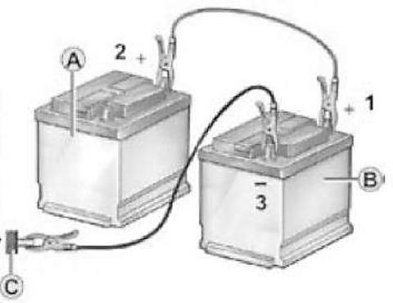
Manual do Proprietário - Voge SR4 MAX
falhar, espere uns minutos e sem seguida volte a arrancar
para proteger o motor e a bateria.
Antes de retirar o cabo da fonte de alimentação externa,
deixe o motor a trabalhar durante alguns minutos; em
seguida desligue primeiro o cabo negativo/cabo de
massa, e depois o cabo positivo.
Advertência
Não coloque as baterias frente a frente, caso contrário o
eletrólito pode sair pelo orifício do respiradouro.
· Quando utilizar uma fonte de alimentação externa, evite
curto-circuitos ou faíscas.
A bateria A é a bateria da scooter, enquanto que a B é a
bateria ou fonte de alimentação externa.
O terminal positivo 1 da fonte de alimentação externa B
liga-se ao terminal positivo 2 da bateria A da scooter,
enquanto o terminal negativo 3 se liga à massa ou parte
metálica C da scooter. Ligue o motor e, no caso de este
62

Slide 64
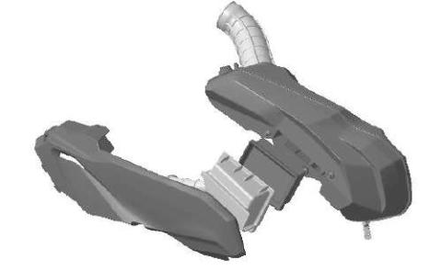

Manual do Proprietário - Voge SR4 MAX
Manutenção do filtro de ar
– Limpe cuidadosamente o elemento do filtro de ar com ar
comprimido de dentro para fora.
· Um elemento do filtro de ar partido pode permitir que entre
pó no motor e o danifique. Neste caso, substitua-o por um
novo.
· No caso de o elemento do filtro de ar estar montado em
posição incorreta, o pó pode entrar no motor e danificá-lo.
Confirme que se encontra montado corretamente.
Precaução
Ao limpar o elemento, soprar com ar comprimido desde o
lado interior do elemento na caixa do filtro de ar. No caso
de soprar desde o outro lado, o pó pode permanecer dentro
do elemento, diminuindo significativamente o efeito de
limpeza.
O filtro de ar encontra-se debaixo do compartimento de
carga sob o assento. Se o filtro de ar estiver entupido com
pó, limita a entrada de ar, resultando na diminuição de
potência e um aumento do consumo.
·No caso de conduzir em zonas com pó, aumente a
frequência de limpeza e a substituição do filtro de ar.
Limpeza e substituição do elemento do filtro de ar:
–Retire primeiro a tampa protetora do filtro de ar.
–Retire a placa de fixação do elemento do filtro de ar.
–Retire o elemento do filtro de ar.
63

Slide 65
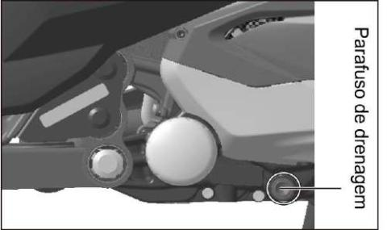
Manual do Proprietário - Voge SR4 MAX
Manutenção do óleo do motor
·Volte a verificar o nível de óleo uma vez mais quando
finalizar a operação.
O óleo garante a lubrificação eficaz das peças internas do
motor, além de ajudar a arrefecê-lo. O óleo também é bom
para selar o motor. Por tudo isto, a manutenção do óleo é
muito importante.
Drenagem do óleo do motor
Verificação do nível de óleo do motor
·O visor de verificação do óleo e o bocal de enchimento
encontram-se do lado direito do motor.
Para verificar o nível de óleo do motor:
–Efetue esta operação quando o motor estiver frio.
–Mantenha a scooter na posição vertical.
–Verifique o nível de óleo no visor.
–O nível correto deve estar dentro das linhas de nível
superior e inferior do visor de verificação do óleo do motor.
–No caso de o nível de óleo ser demasiado alto, retire o
parafuso de drenagem com uma chave soquete (a posição
do dreno é mostrada na imagem, no lado esquerdo inferior
do motor).
·No caso de o nível de óleo estar acima da linha superior,
retire um pouco de óleo até que o nível fique abaixo do limite
superior.
–Retire um pouco de óleo e em seguida volte a montar o
parafuso de drenagem de óleo. Um nível de óleo demasiado
alto ou demasiado baixo pode danificar o motor.
·No caso de o nível de óleo estar abaixo da linha inferior,
acrescente um pouco de óleo até que o nível fique acima do
limite inferior, sem ultrapassar o superior.
Certifique-se que o óleo está no nível correto.
64

Slide 66

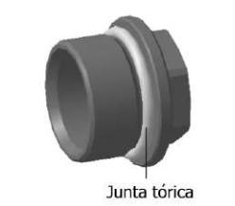


Manual do Proprietário - Voge SR4 MAX
Precaução
–Coloque uma bandeja por baixo do parafuso de drenagem,
em seguida retire o parafuso e drene o óleo usado.
O óleo pode expandir-se com o aumento de temperatura,
pelo que o nível de óleo também se altera.
Aperte o parafuso de drenagem do óleo do motor antes de
encher com óleo novo.
Quanto mais quente estiver o motor, maior será o nível de
óleo do motor, enquanto, com o motor frio, o seu nível de
óleo será mais baixo. Esta situação é normal.
Mantenha a scooter numa posição vertical quando verificar
o nível de óleo.
Mudança do óleo do motor
·Quando a moto chegar ao período de manutenção,
substitua o óleo do motor.
Advertência
Substitua a junta tórica do parafuso de drenagem do óleo
do motor por uma nova quando voltar a montá-lo, para
evitar que haja vazamentos de óleo.
· Substitua o óleo quando o motor estiver quente para
drenar o óleo usado completamente.
Mudança de óleo:
–Mantenha a scooter em posição vertical assentada sobre o
Precaução
descanso central.
Se drenar o óleo quando o motor está quente, conseguirá
uma drenagem total, mas o óleo quente e o silenciador
podem provocar-lhe queimaduras, pelo que, antes de
drenar, espere que o parafuso e o silenciador arrefeçam.
–Afrouxe e retire o tampão do bocal de enchimento do óleo
do motor.
65

Slide 67
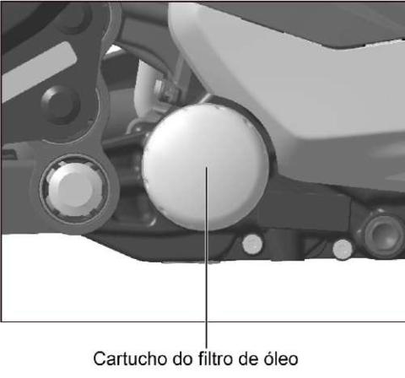

Manual do Proprietário - Voge SR4 MAX
Mudança do cartucho do filtro de óleo
1. Mude o cartucho do filtro de óleo quando tiver drenado o
óleo do motor.
2. Retire o cartucho do filtro de óleo do motor com
ferramentas especiais e drene o óleo.
3. Troque o cartucho do filtro de óleo por um novo.
4. Volte a montar o cartucho do filtro de óleo novo, cubra a
sua junta tórica e as zonas em redor com óleo. Isto é
importante, caso contrário poderão surgir fugas de óleo.
Advertência
Um cartucho do filtro de óleo incorreto pode danificar o
motor. Utilize peças originais Voge.
Encher o óleo do motor
-Confirme a mudança do cartucho do filtro de óleo.
-Confirme que o parafuso de drenagem do óleo e a sua
junta tórica foram substituídos e voltados a montar.
Mude o cartucho do filtro de óleo quando chegar a altura
indicada no plano de manutenção.
–Encha com óleo novo a quantidade de 1.800 ml, e depois
verifique pelo visor se o nível e óleo se encontra entre as
linhas de nível MAX e MIN. Em seguida, aperte o tampão
quando tiver enchido o óleo e faça trabalhar o motor a
Método para mudar o cartucho do filtro de óleo do motor:
66

Slide 68


Manual do Proprietário - Voge SR4 MAX
diferentes regimes durante 5 minutos, enquanto verifica se
existem vazamentos com o motor em marcha.
–Por último, volte a verificar o nível de óleo.
Precaução
Características do óleo do motor: Viscosidade SAE10W-50
Nível SJ ou superior. Desfaça-se do óleo usado e do
cartucho do filtro de óleo respeitando o meio ambiente,
num ecoponto. Volume de enchimento: 1,8 litros.
Advertência
Um óleo incorreto ou em mau estado podem danificar o
motor, o sistema EFI e o catalisador do silenciador.
A Voge Brasil recomenda lubrificantes MOTUL 7100
67

Slide 69
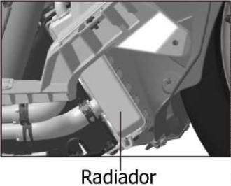

Manual do Proprietário - Voge SR4 MAX
Verificação e manutenção do
líquido refrigerante
4. Verifique o nível de refrigerante através do vaso de
expansão, cujo nível deverá estar entre as marcas LOWER
e UPPER.
O refrigerante pode retirar o calor das partes quentes do
motor e mantê-lo à temperatura normal de funcionamento.
·Verifique o nível e encha de refrigerante vaso de expansão, se for necessário.
Manutenção do líquido refrigerante
Verificação do líquido refrigerante
1. No caso de o nível de refrigerante estar abaixo da marca
LOWER, encha-o a partir do bocal do vaso de expansão.
1. Faça a verificação com o motor frio, pois o refrigerante
pode expandir-se quando aquece.
2. No caso de o nível e refrigerante superar a marca de nível
UPPER, o refrigerante pode transbordar do vaso quando
aquecer e se expandir durante o funcionamento. Para evitar
danos devido ao refrigerante quente, não encha demasiado
o vaso de expansão.
2. Desligue o motor.
3. Mantenha a scooter em posição vertical.
68

Slide 70


Manual do Proprietário - Voge SR4 MAX
3. No caso de ser necessário encher o vaso de expansão
com frequência, isto significa que existe uma anomalia no
sistema de refrigeração. Neste caso, coloque-se em
contato com um SAT Voge.
de drenagem (Figura 1), para que todo o líquido refrigerante
do sistema de refrigeração se esvazie.
–Após drenar o refrigerante, volte a montar e aperte o
parafuso de drenagem.
Advertência
Encher de líquido refrigerante
Quando o vaso de expansão estiver totalmente seco, não o
encha de refrigerante, já que, neste caso, é possível que
tenha entrado ar no sistema de refrigeração, que deve ser
purgado. Confie esta operação a um SAT Voge.
–O refrigerante deve ser
cheio desde o radiador e
vaso de expansão.
–Abra
o
tampão do
radiador (Figura 2)
e
encha-o
com
Mudança do líquido refrigerante
refrigerante.
Drenagem do líquido refrigerante
–Verifique se o radiador
ficou cheio por completo
de refrigerante desde o
bocal de enchimento do
radiador, aperte o tubo
de saída (Figura 4) e em
seguida tape o bocal de
–Mantenha a
scooter em
posição vertical
sobre o seu
descanso central.
–Coloque uma
bandeja debaixo
do motor.
enchimento com o tampão do radiador.
–Após encher o radiador ligue o motor durante 30 segundos
para que o refrigerante chegue por completo a todo o
circuito de refrigeração.
–Retire o parafuso
69

Slide 71




Manual do Proprietário - Voge SR4 MAX
–Desligue o motor
e deixe que este
arrefeça, abra
novamente o
·O refrigerante recomendado tem um ponto de
congelamento de -45ºC com base etilenoglicol.
Advertência
tampão do
radiador e volte a
enchê-lo até ao
bocal de
Não utilize água corrente ou poderá danificar o sistema de
refrigeração. Não misture diferentes marcas de refrigerante
com características distintas.
A Voge Brasil recomenda fluido refrigerante MOTUL
enchimento. Em
seguida feche o
tampão do radiador. Repita estes dois últimos passos até
que fique cheio; pode ser necessário repetir este
procedimento duas vezes ou mais.
Precaução
–Retire o tampão de
borracha (Figura 3) do
vaso de expansão e,
em seguida, encha-o
com refrigerante
Para manter o rendimento do refrigerante, substitua-o a
cada dois anos.
Características do refrigerante recomendado: ponto de
congelamento de -45ºC com base etilenoglicol. Vol.: 1.4L
através de um tubo de
borracha, até ficar num
nível entre as marcas
UPER e LOWER.
Desfaça-se do refrigerante usado num ponto de
reciclagem.
Perigo
·No caso de a temperatura mínima da zona onde vai utilizar
a scooter seja inferior à marcada na etiqueta do refrigerante,
adote um refrigerante para temperaturas mais baixas.
Quando encher o refrigerante, não abra o tampão do
radiador após ligar o motor. Deixe que o motor arrefeça
primeiro, caso contrário, o refrigerante quente pode
causar-lhe queimaduras ao abrir o tampão do radiador.
70

Slide 72


Manual do Proprietário - Voge SR4 MAX
Manutenção do fluido de freios
Advertência
O fluido de freios é uma parte muito importante no
sistema hidráulico para a transmissão de pressões, pelo que
deve ser confiável a alta e baixa temperatura e com um rendimento fluido a baixa temperatura. Não hesite em adotar um fluido da melhor qualidade.
No caso de necessitar de encher o fluido de freios, abra
a tampa do depósito evitando que entre ar e humidade, o
que reduz em grande medida o rendimento dos freios.
Confie num SAT Voge para realizar este trabalho.
Revisão do nível do fluido de freios
Precaução
·Um nível de fluido de
Não misture fluidos de freios de diferentes marcas, pois
a fórmula diferente do fluido de freios pode fazer com
que o rendimento da frenagem diminua.
freios
demasiado
baixo no depósito da
bomba de freio pode
permitir que entre ar no
sistema
reduzindo o rendimento
da frenagem. Por isso
hidráulico,
Características do fluido de freios
·Substitua
o
fluido de freios quando apresentar
verifique
fluido periodicamente.
impurezas ou humidade, caso contrário pode reduzir o
rendimento de travagem (especialmente em climas ou
zonas húmidos).
o
nível do
·Verifique e encha o fluido de freios no depósito das
bombas de freios dianteira e traseira.
·Substitua o fluido de freios a cada 2 anos.
O fluido de freios empregado é DOT4 LV.
·O nível do fluido não deve superar a marca (MAX).
Quando for inferior à marca (MIN), encha-o de imediato.
Desfaça-se do fluido de freios de modo a respeitar o
meio ambiente, num ponto de reciclagem.
A Voge Brasil recomenda fluido de freios MOTUL
·O fluido de freios é corrosivo e pode danificar as
superfícies de plástico ou a pintura.
71

Slide 73



Manual do Proprietário - Voge SR4 MAX
Manutenção dos pneus
Perigo
Os pneus fazem a ligação da scooter ao solo. Por isso, são
muito importantes as suas características e o seu estado
correto para o rendimento da scooter.
Uma pressão incorreta dos pneus não só é prejudicial para
o rendimento, mas pode também provocar um acidente.
Pressão dos pneus
A sobrecarga pode provocar falhas nos pneus e fazer com
que a scooter perca o controle.
· A pressão incorreta dos pneus pode reduzir a sua vida útil.
Verifique regularmente a pressão dos pneus.
·
Uma pressão demasiado baixa pode dificultar
o
comportamento em curva e aumentar o desgaste.
· Uma pressão demasiado elevada dos pneus pode diminuir
a área de contato com o solo, fazendo com que seja fácil
derrapar e perder o controle.
Verificação do limite de desgaste dos pneus
·Ao conduzir a alta velocidade, a força centrífuga pode abrir
o núcleo da válvula de ar do pneu. Para evitar a fuga
repentina de ar, não se esqueça de colocar a tampa de
rosca na válvula.
·A pressão do pneu aumenta com a temperatura do pneu.
Verifique a pressão do pneu quando estiver frio e a sua temperatura for quase a mesma do ambiente.
Só condutor
32 psi
C/passageiro
35 psi
Pneu dianteiro
Pneu traseiro
·A superfície do pneu tem marcas de desgaste.
35 psi
38 psi
72

Slide 74
Manual do Proprietário - Voge SR4 MAX
·No caso de a banda de rodagem do pneu já ter alcançado a
marca de desgaste, significa que o pneu não pode mais ser utilizado com segurança.
·Ao retirar o pneumático, proteja o sensor de pressão.
·No caso de que existam muitos danos, como cortes ou
desgastes no pneu, deverá substituí-lo.
·A marca de desgaste é uma ligeira protuberância que se
encontra na ranhura de drenagem de água da banda de
rodagem. Quando a superfície da protuberância se nivela
com a superfície do pneu, significa que o pneu está gasto e
deve ser substituído.
Mudar o pneu
·Ao substituir o pneu, não monte dois pneus de diferentes
marcas ou mesmo de diferentes modelos da mesma marca.
· Depois de trocar o pneu, deverá calibrá-lo e alinhá-lo para
evitar acidentes ou um desgaste desigual dos pneus.
·O pneu gasto pode fazer com que perca o controle da
scooter.
·A seta no pneu indica a direção de rodagem na qual deve
girar a roda. Isto evita derrapagens em estradas molhadas,
aumenta a aderência, diminui o ruído e prolonga a
resistência ao desgaste, tudo isto repercutindo-se na
otimização do rendimento do pneu.
·Quando
a
profundidade do canal da banda de
rodagem alcançar o seu limite, o seu rendimento e
aderência podem diminuir de forma significativa.
Reparação do pneu
·Ao reparar um pneu sem câmara de ar devido a um furo
pequeno, retire o pneu e coloque um remendo no interior.
Não repare pelo exterior, já que a alta velocidade pode
provocar que o remendo se solte devido à força centrífuga.
·Todos os pneus com as dimensões e características
recomendadas pela Voge para a sua scooter foram
testados no desenvolvimento do modelo e cumprem com
as exigências para a maioria das estradas, enquanto,
para os restantes não testados, não se pode garantir a
sua segurança e idoneidade.
· Não rode a mais de 80 km/h durante as primeiras 24 horas
posteriores à reparação.
·Sele a zona de contato entre o bordo da roda e o bordo do
pneu sem câmara.
· No caso de ser o flanco lateral do pneu que se rompa, se o
tamanho do rompimento superar os 6 mm, o pneu não poderá mais ser utilizado.
·Para evitar fugas de ar, o pneu sem câmara necessita de
uma ferramenta
e
maquinario especial para
a
sua
73

Slide 75
Manual do Proprietário - Voge SR4 MAX
montagem e desmontagem, prestando atenção à proteção
do sensor de pressão.
· O mudança de pneus deve ser realizada por um Serviço de
Assistência Técnica Voge, já que contam com a experiência
e as ferramentas necessárias.
·No caso de ser necessário substituir o sensor de pressão
dos pneus, deverá ajustar a sua leitura no painel de
Instrumentos posteriormente.
A Voge Brasil recomenda pneus Pirelli Angel Scooter
74

Slide 76


Manual do Proprietário - Voge SR4 MAX
Relés/Fusíveis
Fusíveis
Este modelo conta com 5 relés, 1 fusível principal (30A) e
una caixa de fusíveis
1. Caixa de fusíveis
Este modelo inclui 1 fusível principal, 5 fusíveis secundários
e 2 fusíveis de substituição (10A e 7,5A).
2. Relé principal
3. Relé para equipamentos externos
4. Relé da bomba de gasolina
5. Relé do eletroventilador
6. Relé principal para o sistema EFI
7. Fusível principal
F3: Fusível principal (10 A), protege o conjunto de
interruptores, interruptor da luz de freio, fechadura do
porta-luvas direito e USB.
F4: Este fusível protege acessórios elétricos adicionais.
F5: Bomba de óleo (5A), ligar à bomba de óleo.
F6: Eletroventilador (7,5A).
75

Slide 77

Manual do Proprietário - Voge SR4 MAX
F7: Fusível principal do sistema de injeção EFI (7,5A),
protege o controlador do motor, sensor de oxigênio, bobina
de ignição e injetor.
·Antes de mudar um fusível, deve conhecer a causa do mau
funcionamento e solucionar o problema.
Perigo
No caso de um fusível se fundir em pouco tempo, isto
indica que existe um mau funcionamento do sistema
elétrico. Coloque-se de imediato em contato com o
Serviço de Assistência técnica Voge.
·Utilize o fusível com as características indicadas. Não o
substitua por chapas ou arames metálicos.
· Não ligue fusíveis com características diferentes, caso
contrário, o circuito elétrico pode incendiar-se e queimar a
scooter.
76

Slide 78

Manual do Proprietário - Voge SR4 MAX
Pastilhas de freio
·Após retirar as pastilhas de freio, não acione a manete de
freio, caso contrário o pistão da pinça pode fazer o retorno
com dificuldade, e causar uma fuga de fluido de freios.
Se o desgaste das pastilhas for menos que a espessura
mínima, isto pode provocar uma frenagem deficiente e, em
alguns casos, pode causar danos ao sistema de frenagem.
Para sua segurança, não supere a espessura limite das
pastilhas de freios.
·Evite que o óleo ou a sujidade contaminem as pastilhas e o
disco de freio. No caso de se contaminarem, troque as
pastilhas por umas novas e limpe o disco de freio; caso
contrário, pode ter um rendimento de frenagem deficiente.
Mudança das pastilhas de freio
Advertência
Depois de substituir as pastilhas de freios, comprove com
a manete e o pedal de freio que as pastilhas de freios
pressionam firmemente o disco de freio. Além disto,
verifique se a manete e o pedal de freio têm a folga
correta.
Para sua segurança, confie a mudança das pastilhas a um
Serviço de Assistência Técnica Voge, se não tiver a
capacidade e as ferramentas necessárias para o fazer.
· As pastilhas de freios dianteiras como as traseiras devem
ser substituídas ao mesmo tempo (ambas as pastilhas). No
caso de mudar apenas uma pastilha, pode provocar uma
frenagem desequilibrada e provocar um acidente.
77

Slide 79

Manual do Proprietário - Voge SR4 MAX
Iluminação
·Se um dos componentes da iluminação não funcionar, pode
estar em perigo, já que a sua luz ajuda a que os demais
condutores o vejam a si e à sua scooter.
Mudança de lâmpadas fundidas
·O farol, luz de presença dianteira, luz dos piscas, luz de
presença traseira, luz de freio e luz da placa de matrícula
são todas em LED e estão seladas. No caso de alguma
delas não funcionar, deve substituí-la por uma nova.
·Siga a descrição e as características quando mudar uma
das luzes da iluminação.
· A sujidade, especialmente a gordura na superfície da
lâmpada, pode ser prejudicial para a irradiação de calor, o
que provoca um sobreaquecimento da lâmpada e reduz a
sua vida útil.
Advertência
Quando se fundir uma luz de sinalização, troque-a por uma
nova com a mesma potência nominal e características, ou
pode provocar uma sobrecarga do circuito ou fazer com
que volte a fundir em pouco tempo
78

Slide 80

Manual do Proprietário - Voge SR4 MAX
Manutenção por um período
prolongado
– Trate com um spray protetor das superfícies das peças de
borracha.
– Espalhe cera protetora de automóvel nas partes de
Armazenamento e manutenção
revestimento desta scooter.
No caso de ser necessário guardar a scooter por inatividade
durante um período prolongado, preste atenção á proteção
contra a humidade, tapando-a da luz solar e da chuva para
evitar danos. Faça uma verificação especial das partes mais
importantes antes de guardar a scooter:
– Finalmente, cubra bem a scooter com um pano seco e
guarde-a num local com uma ligeira ventilação.
Recuperação para o uso
· Limpe totalmente a scooter.
– Mudar o óleo do motor por óleo novo.
· Retire os panos que tapam a entrada do filtro de ar e a
saída do silenciador.
– Tape a entrada de ar do filtro de ar e a saída do silenciador
com um pano embebido em óleo novo do motor para evitar
que entre humidade no mesmo.
· Substitua totalmente o óleo do motor e o cartucho do filtro
de óleo.
–
Drene completamente
a
gasolina do depósito de
combustível.
– Retire a bateria, em seguida lave a sua superfície com
água com sabão neutro, e limpe o material oxidante dos
seus terminais.
· Volte a montar a bateria.
· Ligue a scooter.
–Guarde a bateria num local com temperatura superior a
0ºC.
Precaução
– Ajuste a pressão dos pneus para a recomendada.
Carregue a bateria mensalmente
– Lave completamente a scooter.
79

Slide 81
Manual do Proprietário - Voge SR4 MAX
Limpeza da scooter
Uma limpeza periódica da scooter evita que as cores se
tornem mais pálidas. Também é conveniente para verificar
danos no veículo ou vazamentos de óleo.
2. Seque a scooter no exterior e em seguida fazendo funcionar durante alguns minutos.
3. Verifique várias vezes o sistema de frenagem antes de
iniciar a marcha. Se for necessário e precisar de
reparação, ajuste-o de imediato.
Precaução: a água a alta pressão pode danificar peças da
scooter, como:
Rodas e cubos
Tubo de escape
Precaução: Não lave a scooter quando o motor estiver
quente; espere que este esfrie.
Depósito e base inferior do assento
Corpo da injeção
Fechadura de ignição
Painel de instrumentos
1. A scooter deve ser limpa com água corrente para
depois ser enxaguada. Retire a sujidade para evitar a
oxidação. As peças de plástico devem ser limpas com
um pano ou uma esponja impregnada com um produto
de limpeza neutro e enxaguadas com água corrente.
80

Slide 82
Manual do Proprietário - Voge SR4 MAX
Tabela de Manutenção Periódica
** Para sua própria segurança, as tarefas marcadas
com este símbolo devem ser desempenhadas pela
oficina de um vendedor autorizado Voge.
A scooter deve ser reparada e mantida de forma
periódica, como indicado na seguinte tabela.
Nota
* Deverá realizar a manutenção na oficina de um
concessionário autorizado Voge. Para fazê-lo você mesmo, se dispuser da habilidade, peças, ferramentas especiais e conhecimentos relativos às tarefas de manutenção descritas, mas não permite que a garantia seja mantida.
1. Se conduzir numa zona com pó, necessitará
limpar o veículo com maior frequência.
2. Quando a quilometragem tiver superado os limites
da tabela, continue a frequência de manutenção
exposta.
81

Slide 83
Manual do Proprietário - Voge SR4 MAX
Tabela de manutenção periódica
Elementos | Intervalo | 1.000 | 10.000 | 20.000 | 30.000 | 40.000 | 50.000 | 60.000
Óleo do motor | A cada 10.000km ou 12 meses | R | R | R | R | R | R | R
Cartucho do filtro de óleo | A cada 10.000km ou 12 meses | R | R | R | R | R | R | R
Vedação do dreno de óleo do motor |  | R | R | R | R | R | R | R
Nível de óleo do motor | Verificar nível a cada 500 km | I | I | I | I | I | I | I
Linha de combustível |  | I | I | I | I | I | I | I
Bomba de combustível |  | I | I | I | I | I | I | I
Folga do acelerador |  | I/A | I/A | I/A | I/A | I/A | I/A | I
Sistema de respiro do motor |  |  | C | C | C | C | C | C
Nível de líquido refrigerante |  | I | I | I | I | I | I | I
Troca do líquido refrigerante | A cada 2 anos | I | I | I | I | I | I | I
Sistema de transmissão CVT |  |  | I | I | I | I | I | I
Correia de transmissão CVT |  |  | I | I | I | I | I | I
Folga das válvulas |  |  |  | I |  | I |  | I
Vela de ignição |  |  |  | R |  | R |  | R
Elemento do filtro de ar |  |  | I | R | I | R | I | R
Óleo da transmissão final |  |  | R | R | R | R | R | R
Funcionamento do acelerador |  | I/A | I/A | I/A | I/A | I/A | I/A | I/A
Lubrificação e ajuste dos rolamentos da direção |  | I | L | L | L | L | L | L
Lubrificação dos rolamentos das rodas dianteira e traseira |  | I | L | L | L | L | L | L
Lubrificação dos eixos dos descansos central e lateral |  | L | L | L | L | L | L | L
Lubrificação dos eixos das manetes de freio |  | L | L | L | L | L | L | L
Lubrificação do suporte do motor |  | L | L | L | L | L | L | L
Bateria |  | I | I | I | I | I | I | I
Linhas de freio |  | I | I | I | I | I | I | I
Troca dos fluídos de freios | A cada 2 anos | I | I | I | I | I | I | I
Nível do fluído de freios |  | I | I | I | I | I | I | I
Pastilhas de freios dianteiras e traseiras | Não ultrapassar o limite de desgaste | I | I | I | I | I | I | I
Interruptores da luz de freio dianteiro e traseiro |  | I | I | I | I | I | I | I
Sistema de evaporação de gases de combustível |  | I | I | I | I | I | I | I
Reaperto geral dos parafusos e uniões da motocicleta |  | I | I | I | I | I | I | I
Vazamentos nas suspensões |  | I | I | I | I | I | I | I
Rodas |  | I | I | I | I | I | I | I
Óleo de suspensão |  |  |  |  | R |  |  | R
82
Legenda: I: Verificar, limpar, ajustar, lubrificar ou substituir. C: Limpar. R: Substituir. A: Ajustar. L: Lubrificar

Slide 84

Manual del Propietario - Voge SR4 MAX
Torques de aperto das uniões mais importantes
Nº Elemento
Rosca Quantid.
torque de aperto (Nm)
32 Nm
1
2
3
4
5
6
7
8
9
Eixo da roda dianteira
Parafusos de bloqueio do eixo da roda dianteira
Pinça de freio dianteira
Braço oscilante direito
Motor e quadro
Apoios motor com o quadro
Suporte dianteiro motor com quadro
Suporte principal do motor
Parafusos de fixação do amortecedor
M12
M8
1
2
4
2
1
4
1
2
4
1
19 Nm
32 Nm
38 Nm
180 Nm
100 Nm
110 Nm
180 Nm
38 Nm
M8
M10
M16
M12
M12
M14
M10
M16
10 Porca do eixo traseiro
115 Nm
83

Slide 85

Manual do Proprietário - Voge SR4 MAX
Esquema elétrico

Slide 86
Manual do Proprietário - Voge SR4 Max
Política de Garantia VOGE Brasil
A VOGE garante ao comprador de uma motocicleta ou scooter da marca que os nossos concessionários autorizados repararão ou substituirão, sem encargo algum e de acordo com o estabelecido na legislação em vigor, qualquer peça do veículo que tenha falhado devido a um defeito do material e/ou montagem segundo os termos e condições seguintes:
A duração desta garantia limitada é de 5 anos (60 meses), contados desde a data de venda ao primeiro proprietário por parte de um concessionário autorizado, limitados a 60.000km nas motocicletas e scooters acima de 300cc e 36.000km para motocicletas e scooters até 300cc, o que ocorrer primeiro para qualquer modelo. Já inclusos os 90 (noventa) dias da garantia legal, observadas as disposições que seguem. A tolerância para execução de cada revisão é de 1.000 km para mais, ou 1 mês (para mais), o que ocorrer primeiro. Exceção para a primeira revisão que é de 500 a 1.200 km ou 1 mês (para mais) para todos os modelos.
Ficará excluído de garantia todo aquele veículo que:
a. Não tenha sido assistido num concessionário autorizado VOGE no Brasil seguindo o rigorosamente o programa de manutenção periódica tal como especificado no manual do proprietário. A omissão de qualquer das revisões periódicas dentro do prazo dará lugar à perda total da garantia do seu veículo.
b. Tenha sido manipulado indevidamente, modificadas as especificações de fábrica ou armazenado inadequadamente.
c. Tenha sido objeto de abuso, negligência, roubo, furto, incêndio, vandalismo, acidente ou utilizado para um propósito diferente daquele para o qual foi projetado, tal como figura nas instruções mencionadas no manual de proprietário.
d. Se foi utilizado combustível, lubrificantes ou líquidos diferentes dos recomendados pela VOGE.
e. Tenha sido destinado a aluguel, competição, atividades comerciais, espetáculos e outras manifestações públicas.
3. Ficam excluídas da garantia:
a. Aquelas peças e mão de obra resultantes de operações de manutenção, limpezas e ajustes tal e como especifica o manual de proprietário, tais como lubrificantes, substituições de filtro de ar e óleo, limpeza do sistema de combustível, acumulação de carvão, manutenção de bateria e tensão da corrente.
85

Slide 87
Manual do Proprietário - Voge SR4 Max
Política de Garantia VOGE Brasil
b. A deterioração causada por um desgaste normal, como o silenciador, bateria, embreagem, sistema de variador, velas, lâmpadas, correntes, pinhões de transmissão final, pastilhas de freios e pneus, sem prejuízo de que sejam cobertos em garantia quando exista um defeito de fabricação ou montagem.
c. Toda a bateria que não admita carga após um período de tempo razoável desde a sua ativação, considera-se que não foi mantida adequadamente (carregada de forma periódica para evitar a sulfatação das placas) e ficará excluída da garantia.
d. Deteriorações devidas a incêndio, colisão, acidente ou manutenção inapropriada (especialmente as causadas por falta de óleo, cujo nível deve ser inspecionado a cada 500 km).
e. Corrosão e deteriorações produzidas sobre a pintura, cromados, outros acabamentos, peças de borracha ou plástico como consequência da ação de agentes externos ou atmosféricos.
f. Danos causados pela instalação de peças ou acessórios que não sejam fabricados ou fornecidos pela VOGE.
g. Certos fenômenos naturais, como ruídos ou fugas de óleo, por considerar que não afetam de modo algum a qualidade, funcionamento ou comportamento do veículo.
h. Toda a forma de compensação econômica ou de outra natureza, tal como hotéis, refeições, transporte, reboque, aluguel de outro veículo, etc., que se produzam como consequência de uma avaria.
i. Motocicletas Voge adquiridas em leilão, de qualquer natureza, perdem o direito à garantia.
4. Para obter o serviço de garantia, o proprietário do veículo deverá solicitar a intervenção em garantia num concessionário oficial autorizado VOGE num prazo não superior a 15 dias, levando o veículo bem como os seguintes documentos:
a. Nota fiscal de venda, Manual de Garantia com dados da moto, devidamente preenchidos e carimbados por um concessionário autorizado Voge.
b. Documentos que demonstrem a execução e pagamentos do plano de manutenção assinalado pela fábrica no manual de proprietário e efetuados por um concessionário autorizado VOGE.
86

Slide 88

Manual do Proprietário - Voge
HOMOLOGAÇÕES BRASIL ANATEL
Este veículo pode conter equipamentos de telecomunicações integrados (como módulos de rastreamento, sistemas de comunicação ou dispositivos sem fio). Conforme exigência da legislação brasileira, tais equipamentos devem ser homologados pela Agência Nacional de Telecomunicações (ANATEL).
Os equipamentos abaixo estão homologados pela ANATEL sob o números mostrados abaixo de cada modelo.
A homologação pode ser consultada diretamente no site da ANATEL: www.anatel.gov.br.
A utilização de equipamentos não homologados é proibida em território nacional.
A homologação garante que o produto atende às normas técnicas e regulatórias da ANATEL.
Qualquer modificação não autorizada neste equipamento poderá invalidar a homologação e comprometer sua segurança e funcionamento.
Modelo 277770003-0001
03084-26-18866
Modelo 284700024-0001
03073-26-18862
Modelo 274470002-0001
04719-26-05556
Modelo 274470006-0001
04719-26-05556
Modelo 281371746-0001
03078-26-18864
Modelo 285490004-0001
04717-26-16835
Modelo 285490005-0001
04717-26-16835
Modelo 274470003-0001
04715-26-16021
Modelo 281371605-0001
03079-26-18865
Modelo 271330334-0001
03075-26-18863
Modelo 281371838-0001
03079-26-18865

Slide 89







Parcerias
www.vogebrasil.com.br
SAC: 0800-590-0283
11 5028-5717
sac@vogebrasil.com.br
PN: 10001-VOG-SR4

